Slide 1
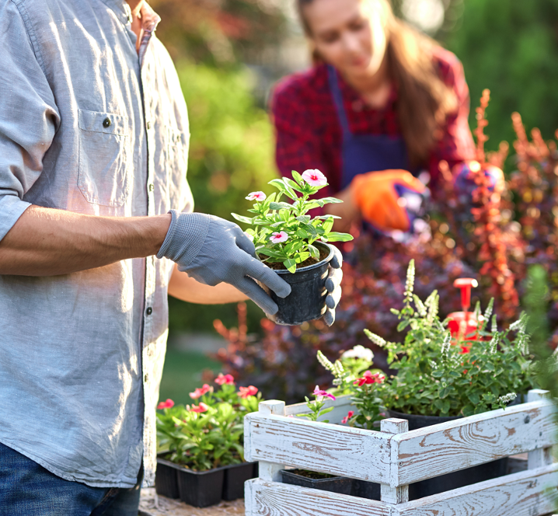

MODULE 2
Guide Peer to Peer
Guides pratiques de l'agriculture urbaine communautaire
www.natureproject.info

Slide 2

SOMMAIRE
01
Introduction
Guide Peer to Peer :
Guides pratiques de l'agriculture urbaine communautaire
02
Agriculture urbaine : production d'aliments et de cultures dans un contexte urbain
03
Transformation des aliments et pratiques d'hygiène : produire des aliments sûrs
04
Économie circulaire et gestion des déchets pour des environnements urbains résilients
05
Certification
Financé par l'Union européenne. Les points de vue et opinions exprimés n'engagent que leurs auteurs et ne reflètent pas nécessairement ceux de l'Union européenne ou de l'Agence exécutive européenne pour l'éducation et la culture (EACEA). Ni l'Union européenne ni l'EACEA ne peuvent en être tenues pour responsables. Ce travail est placé sous une licence internationale Creative Commons Attribution-Non-Commercial 4.0, dans le cadre du projet européen NATURE 2021-1-FR01-KA220-ADU-000033584.

Slide 3
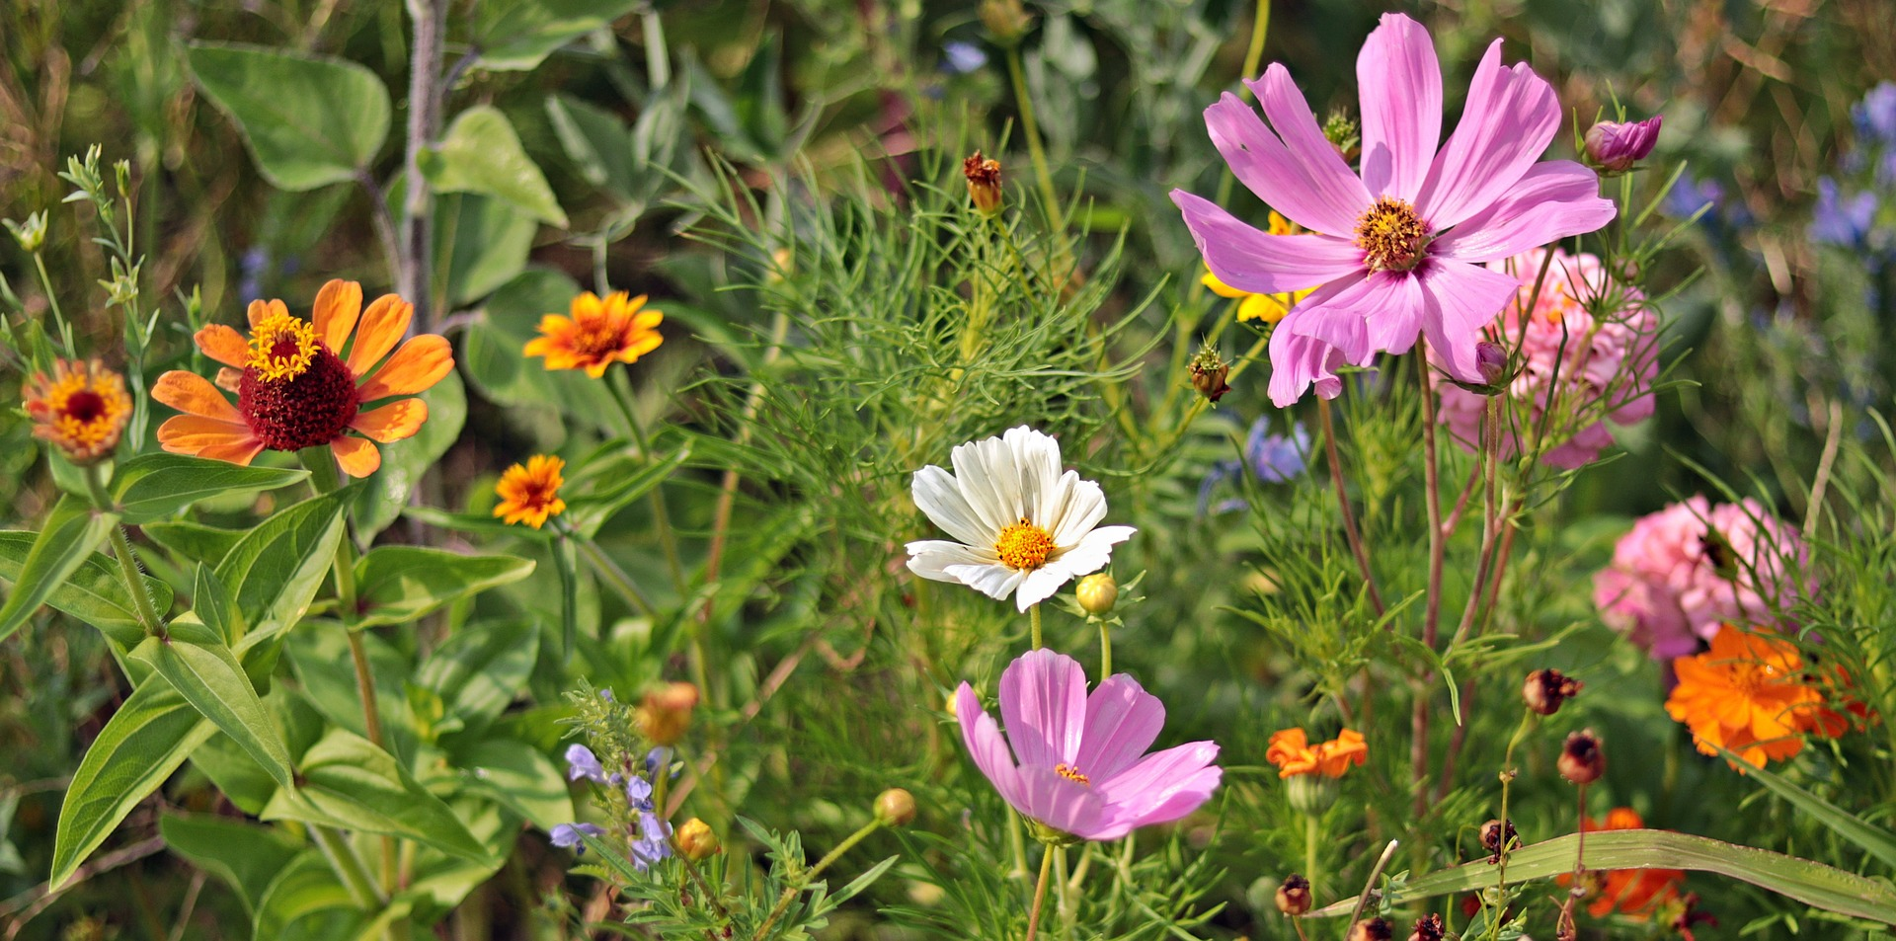
01
Introduction

Slide 4
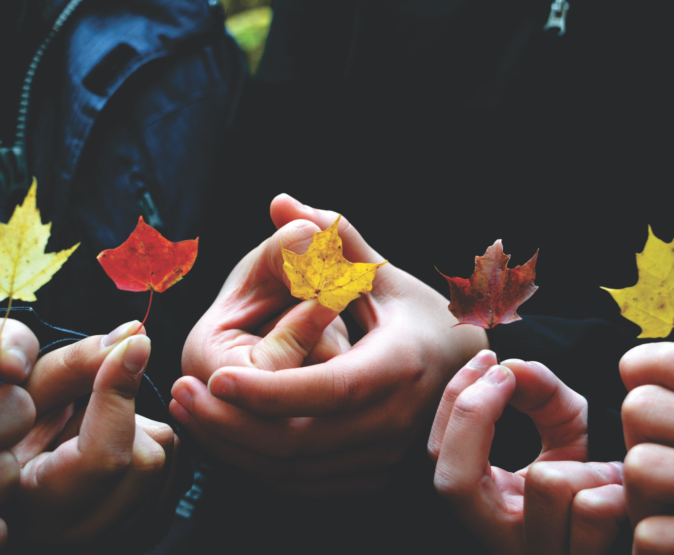
1.1 Introduction
L'objectif de ce module est de développer les compétences des travailleurs adultes dans le développement de projets d'"agriculture urbaine durable inclusive" pour soutenir le changement social et environnemental dans l'environnement urbain.

Slide 5
1.1 Introduction
Bienvenue ! Cette collection de guides pratiques Peer-to-Peer vise à fournir aux agriculteurs urbains des ressources de formation uniques qui peuvent être téléchargées, éditées et utilisées comme outil de formation. Chaque sujet est accompagné d'un ensemble de ressources visant à encourager l'utilisateur à s'embarquer dans un voyage d'auto-apprentissage. Le certificat délivré à la fin de ce module est auto-attribué.
D'une manière générale, les objectifs du module seront atteints en fournissant du matériel de formation destiné à être utilisé par les travailleurs pour former leurs pairs, qui sont principalement défavorisés, migrants et/ou réfugiés et qui sont confrontés à l'exclusion sociale ou professionnelle, en se concentrant sur trois domaines clés :
Agriculture urbaine : production de nourriture et de flore dans un contexte urbain
Transformation des aliments et pratiques d'hygiène : produire des aliments sûrs
Économie circulaire et gestion des déchets pour des environnements urbains résilients

Slide 6
1.2 Résultats de l'apprentissage
Évaluer les questions de santé et de sécurité dans un environnement d'agriculture urbaine
Appliquer des pratiques agricoles qui ont également un impact social positif sur les individus et les communautés dans les zones urbaines défavorisées.
Mettre en œuvre les meilleures pratiques et les meilleurs intrants pour améliorer la santé des sols et produire des produits économiquement et écologiquement viables.
Mettre en œuvre des mesures d'assainissement et de restauration des sols urbains
Comprendre comment le climat tempéré affecte les principales familles de plantes alimentaires et florales que l'on trouve communément en Europe.
A l'issue de cette formation, le formateur devrait être capable de :

Slide 7
1.2 Résultats de l'apprentissage
Comprendre la production et la transformation des produits alimentaires issus de l'agriculture urbaine
Suivre les meilleures pratiques en matière d'apiculture et de production de miel dans un environnement urbain
Identifier les entreprises sociales, l'agrotourisme et les possibilités d'emploi/d'affaires liées à l'innovation bio-inspirée dans l'économie urbaine verte.
Montrer qu'ils sont conscients des risques liés à la sécurité alimentaire et des principes de l'HACCP dans la production alimentaire.
Identifier la source et les mesures préventives de certaines maladies d'origine alimentaire dans l'environnement de production alimentaire.
Produire une gamme de produits alimentaires conformes à la législation de l'UE et aux exigences en matière d'étiquetage alimentaire.
A l'issue de cette formation, le formateur devrait être capable de :

Slide 8
1.2 Résultats de l'apprentissage
Évaluer l'importance du zéro déchet et de l'économie circulaire qui prévient les déchets : compostage et recyclage en milieu urbain.
Respecter la législation européenne et locale en matière de gestion des déchets.
Comprendre l'impact de la construction de nouveaux écosystèmes urbains sur le changement climatique
A l'issue de cette formation, le formateur devrait être capable de :

Slide 9
02
Agriculture urbaine : production d'aliments et de cultures dans un contexte urbain

Slide 10

La santé et la sécurité concernent
toutes les entreprises agricoles.
Il est important que vous travailliez dans un environnement sûr afin de maximiser vos revenus et d'assurer votre qualité de vie et celle de votre famille.
Les facteurs humains sont impliqués dans 90 % des accidents du travail (par exemple, la fatigue, les heures de travail excessives, la précipitation). Les blessures graves ou mortelles peuvent être dues à une mauvaise utilisation des véhicules, des machines et des équipements, à une mauvaise manutention manuelle, à des chutes de hauteur, à des chutes d'objets, au bétail, à la noyade, à l'électrocution, à une mauvaise utilisation des produits chimiques, etc. Effectuer une évaluation des risques. Identifier les dangers et les risques et utiliser des procédures opérationnelles standard pour éviter les accidents. En général, 33 % des accidents du travail sont dus à une mauvaise manutention manuelle - maintenez une bonne posture du dos et utilisez les muscles de vos jambes pour soulever la charge, etc.
2.1 Santé et sécurité dans le cadre de l'agriculture urbaine

Slide 11
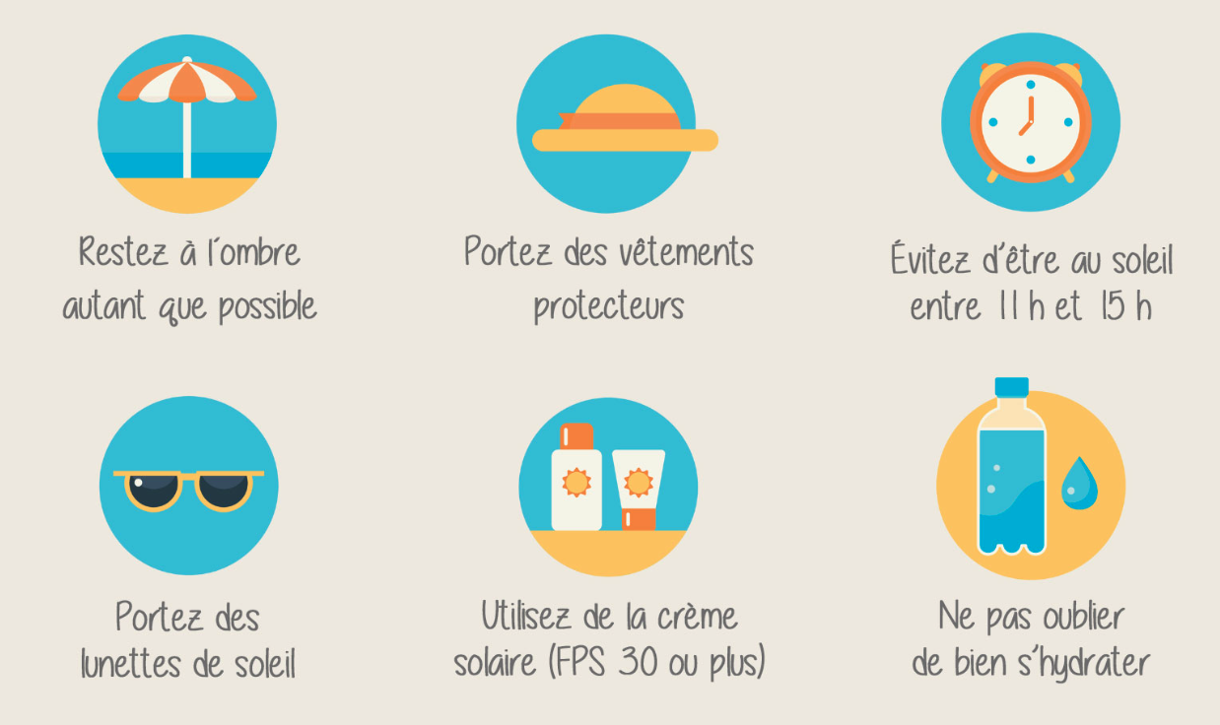
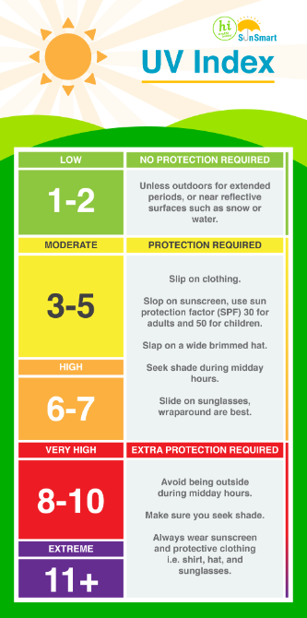
Soyez attentifs au soleil
Respectez le pouvoir du soleil. Si vous travaillez à l'extérieur, vous êtes exposé à une quantité d'UV 2 à 3 fois supérieure à celle d'une personne travaillant à l'intérieur et vous avez donc un risque plus élevé de développer un cancer de la peau. Lorsque l'indice UV est supérieur à 3, vous devez protéger votre peau même si le temps est nuageux. Les rayons UV du soleil sont les plus forts entre 11 heures et 15 heures - prévoyez cette période dans votre emploi du temps quotidien si possible et essayez de faire des pauses déjeuner ou de travailler à l'ombre à ce moment-là. L'indice UV est le plus élevé entre avril et septembre. Vous trouverez les prévisions de l'indice UV sur le site web de la météo locale.
2.1 Santé et sécurité dans le cadre de l'agriculture urbaine

Slide 12
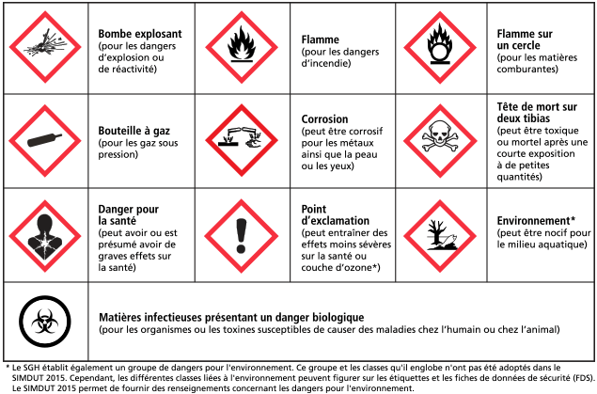
Pictogrammes de danger
Nous alerter sur la présence de produits chimiques nocifs contenus dans les produits utilisés quotidiennement dans l'agriculture. Apprenez à reconnaître les dangers du "SGH" international dans les produits chimiques que vous utilisez afin d'identifier les risques et de prévenir les blessures. Stocker les liquides dangereux et inflammables dans un endroit approprié.
2.1 Santé et sécurité dans le cadre de l'agriculture urbaine

Slide 13

Ressources
Exercice : utilisez l'internet pour trouver le nombre d'accidents du travail survenus dans votre pays au cours de l'année écoulée.
Sites web : Agence européenne pour la sécurité et la santé au travail : https://osha.europa.eu/en. Respecter la puissance du soleil : https://www.teagasc.ie/news--events/daily/farm-business/respect-the-power-of-the-sun.php#:~:text=Les agriculteurs%20sont%20plus%20à%20risque,construction%2C%20outdoor%20et%20farming%20industry
YouTube : Organisation de travail pour la santé et la sécurité des agriculteurs ttps://www.youtube.com/watch?v=MynsspW82wY
Gestion de la sécurité à la ferme - Sécurité des machines https://www.youtube.com/watch?v=5Teow1LcEPE.
Gestion de la sécurité à la ferme - Produits chimiques https://www.youtube.com/watch?v=9DE6SqOoTRc.
Gestion de la sécurité à la ferme - Construction https://www.youtube.com/watch?v=Qihm99ZhAJ0.
Pictogrammes de danger : Les symboles COSHH et leur signification : https://www.youtube.com/watch?v=KX9qzn8lkl4&t=26s.
Manutention manuelle : https://www.youtube.com/watch?v=Lq2dJKw6-Uk
Publication : Règlement CLP (CE) n° 1272/2008 relatif à la classification, à l'étiquetage et à l'emballage (CLP) des substances et des mélanges. Hope, A. et al 1999. Health and safety practices among farmers and other workers : a needs assessment (Pratiques de santé et de sécurité chez les agriculteurs et autres travailleurs : une évaluation des besoins). Occup. Med. Vol 49, pp 231-235. Teagasc. Farm Workshop Safety (Sécurité des ateliers agricoles). Disponible à l'adresse : https://www.teagasc.ie/media/website/publications/2020/Farm-Workshop-Booklet-Web.pdf

Slide 14
2.2 Agriculture urbaine et avantages sociaux
L'agriculture urbaine offre un moyen de promouvoir le développement urbain et rural intégré de manière à contrecarrer certains des effets négatifs de l'urbanisation. L'utilisation des espaces urbains pour la production d'aliments et de cultures peut avoir des effets bénéfiques sur le plan social, sanitaire et environnemental. L'agriculture urbaine peut être une activité rentable et consiste à cultiver des aliments et à élever des animaux (volailles, abeilles, escargots, etc.) dans les villes. Les aliments sont produits et transformés localement et vendus à la communauté locale. Des paysages comestibles peuvent être créés dans des espaces inutilisés en développant des serres, des aménagements paysagers de rue, des cours, des lits surélevés, des toits et des systèmes d'agriculture verticale. L'agriculture urbaine crée des emplois et peut contribuer à transformer les friches urbaines en espaces positifs pour les communautés locales en réduisant la pauvreté, la pollution et même la criminalité dans ces zones. L'empreinte carbone locale est réduite grâce à la production locale d'aliments, qui se rapproche ainsi des consommateurs.

Slide 15
2.2 Agriculture urbaine et avantages sociaux
L'agriculture urbaine peut réutiliser les ressources urbaines et est essentielle pour la transition vers une économie circulaire. Les avantages éducatifs comprennent la formation et le développement des compétences, ainsi que l'amélioration de l'innovation. La santé et la nutrition peuvent être améliorées localement grâce à la facilité d'accès à des aliments frais et à la sécurité alimentaire. Le coût du transport est éliminé ou réduit car les chaînes d'approvisionnement sont raccourcies, ce qui peut rendre les denrées alimentaires moins chères pour la communauté locale.
Les avantages sociaux, le bien-être et l'unité sont favorisés par le fait que des personnes de tous âges et de toutes cultures se réunissent avec un objectif et un sens, pour interagir et nouer de bonnes relations dans un environnement durable.
L'agriculture sociale représente l'agriculture au service de la santé, offrant aux personnes confrontées à divers problèmes de vie la possibilité de passer du temps et de mener des activités dans des exploitations agricoles familiales intégrant des services sociaux et des services de soins de santé.

Slide 16
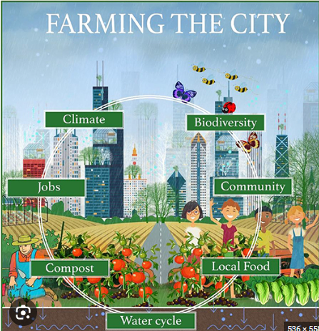
2.2 Agriculture urbaine et avantages sociaux
L'agriculture sociale remplit des fonctions sociales précieuses, en particulier à proximité des agglomérations urbaines, avec la densité de groupes défavorisés qui y est associée. Certaines fermes urbaines sont gérées comme des entreprises sociales ou par des organisations caritatives qui fournissent des formations et de la nourriture à la communauté locale, aident les personnes dans le besoin, favorisent l'intégration sociale et s'attaquent aux inégalités.

Slide 17
Ressources
Exercice : Qui sont les agriculteurs urbains de votre région ?
Sites web : Qu'est-ce que l'agriculture urbaine ? Disponible à l'adresse suivante : https://www.thespruceeats.com/what-is-urban-farming-5188341. Agriculture urbaine intelligente face au climat : https://climate-adapt.eea.europa.eu/en/metadata/adaptation-options/urban-farming-and-gardening
YouTube : Les avantages de l'agriculture urbaine https://www.youtube.com/watch?v=ZkmgHQjboRQ ; Comment l'agriculture urbaine a sauvé une communauté de Dallas : https://www.youtube.com/watch?v=gfCcI6_1iiA. Les avantages de l'agriculture urbaine : https://www.youtube.com/watch?v=ZkmgHQjboRQ. Démarrer votre ferme urbaine : https://www.youtube.com/watch?v=t4lnbMNnwuo. L'agriculture urbaine offre une solution à la crise alimentaire de demain : https://www.youtube.com/watch?v=N7-mNylq4Ok
Étude de cas : Introduction page 1 à 4, 16 ; Lemon Tree Trust, Les Cinq Toits, L e r s ø g r ø f t e n s I n t é g r a t i o n s p a r h a v e r , L'Autre Champ, Eta Beta
Publication : Papanek, A. et al. 2023. Social and Community Benefits and Limitations of Urban Agricutlure https://edis.ifas.ufl.edu/publication/FY1517

Slide 18
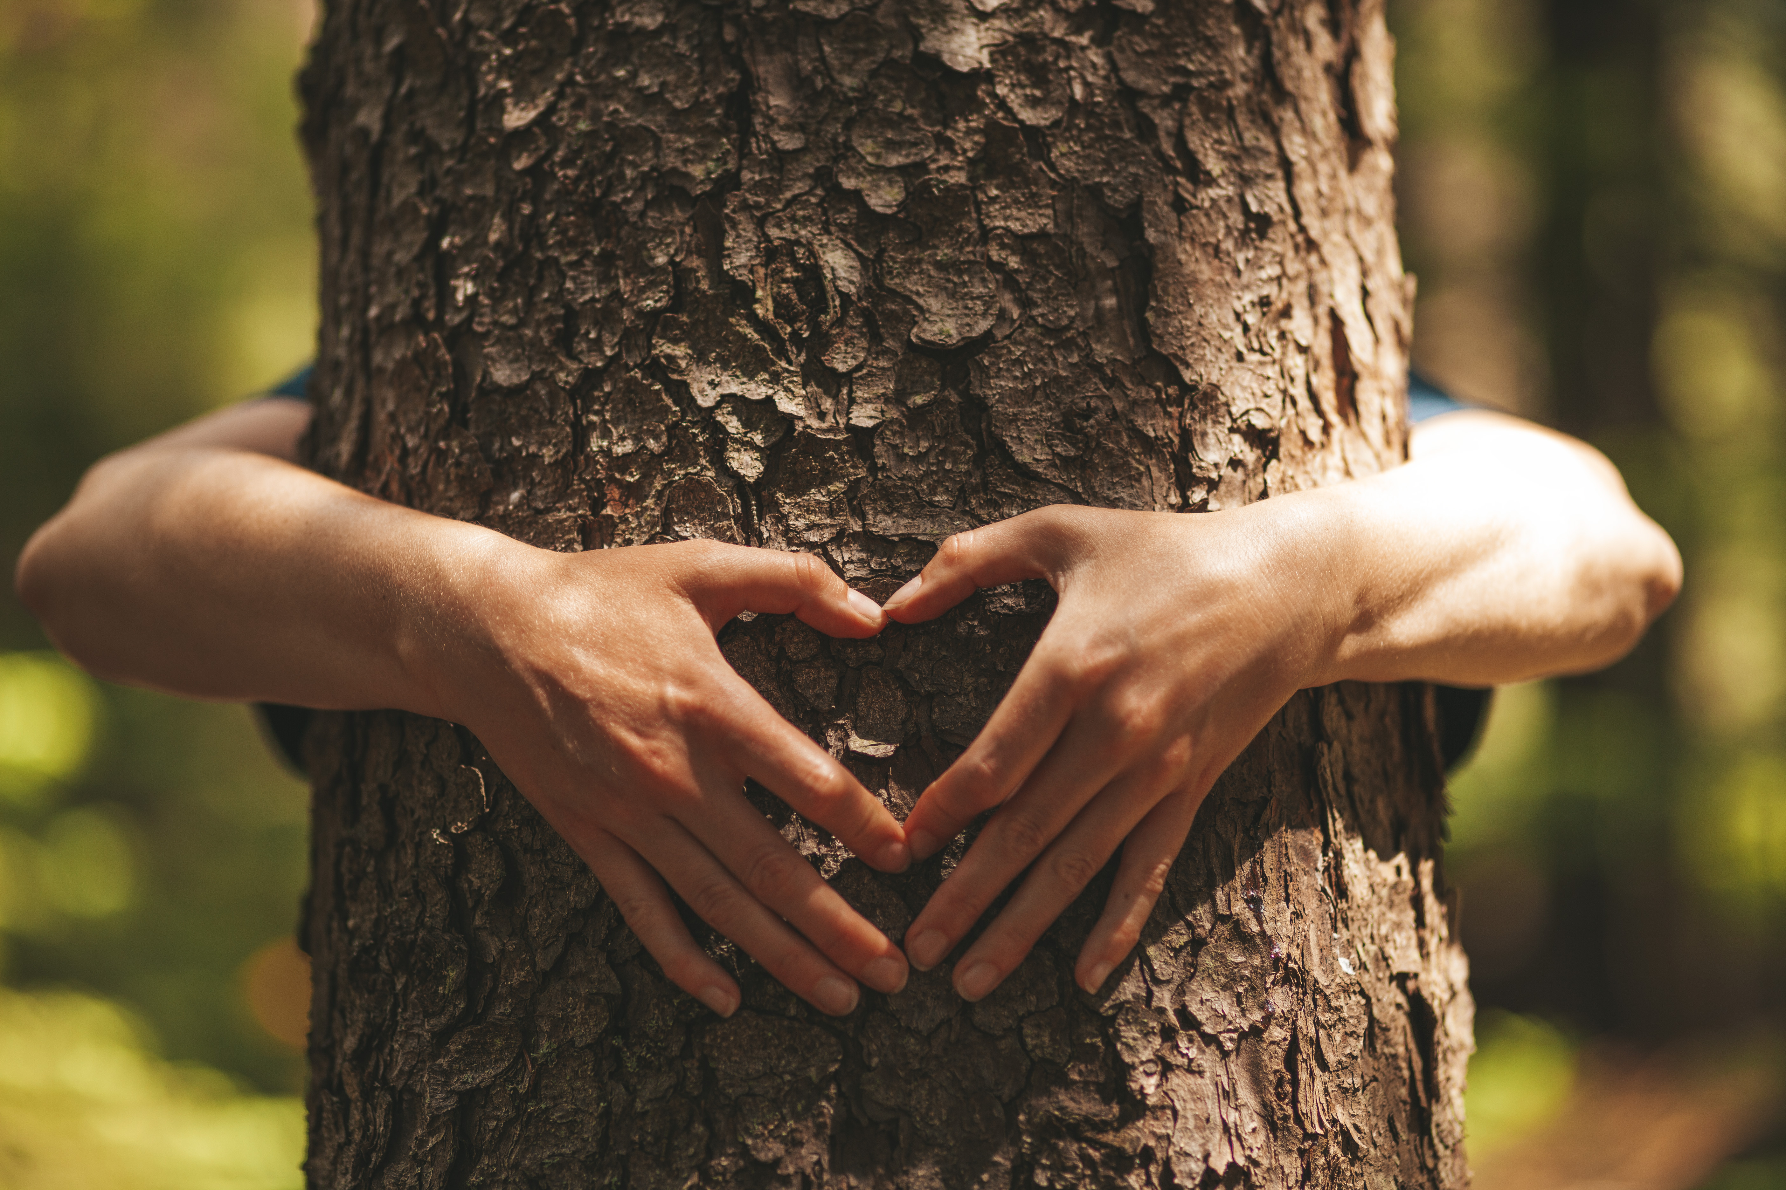
2.3 Écosystèmes du sol
Xénophon, élève de Socrate, 430 - 354 av.
"Pour être un bon agriculteur, il faut d'abord connaître la nature du sol.

Slide 19
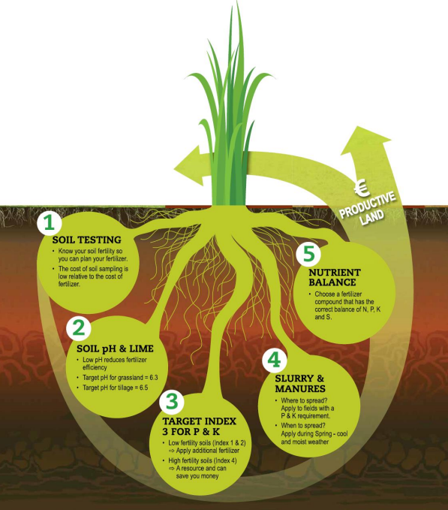
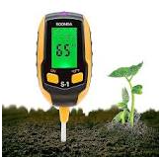
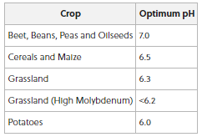
2.3 Écosystèmes du sol

Slide 20
2.3 Écosystèmes du sol
Il y a plus d'organismes dans une cuillère à soupe de sol sain qu'il n'y a d'habitants sur terre ! L'agriculture ne peut être maintenue sans la reconstitution des éléments nutritifs prélevés par les cultures. Un sol fertile favorise la croissance des cultures.
L'écosystème du sol est complexe et hétérogène car il comprend des composants inorganiques et organiques, de l'eau, des gaz, ainsi qu'une flore et une faune variées. Les écosystèmes du sol constituent des habitats pour divers groupes de vie biologique, notamment les bactéries, les virus, les champignons, les microalgues, les protozoaires, les vers et les bactériophages. La diversité des plantes en surface est liée à la biodiversité du sol en profondeur. Les interactions entre les plantes et le sol sont extrêmement importantes pour le maintien de la biodiversité souterraine et jouent un rôle clé dans le fonctionnement et la résilience des systèmes pédologiques. La diversification des communautés végétales peut créer davantage d'habitats dans le sol, ce qui favorise l'apparition de communautés biologiques plus diversifiées dans le sol. Ces communautés sont essentielles à la santé des sols et des plantes, à la production alimentaire et à la régulation du climat.

Slide 21
2.3 Écosystèmes du sol
Le microbiome du sol est constitué d'une communauté diversifiée de micro-organismes tels que les bactéries, les archées et les champignons. Chaque groupe se compose de millions d'espèces différentes qui remplissent différentes fonctions dans nos sols, telles que la libération de nutriments, l'épuration de l'eau, le stockage du carbone et l'hébergement de la biodiversité.
Beaucoup d'agriculteurs savent que les vers de terre sont un signe important dans la terre, car ils sont utilisés comme indicateurs de la santé du sol et du fonctionnement de l'écosystème, mais nous devons également être conscients de l'énorme quantité de microbes qui effectuent d'autres tâches vitales pour nous, comme les bactéries rhizobia par exemple, qui travaillent avec le trèfle blanc pour produire de l'azote gratuit pour que nous puissions faire pousser de l'herbe.
Pour que nos sols soient suffisamment résistants pour faire face aux pressions que notre gestion exerce sur eux, nous devons les entretenir au mieux. La rotation des cultures et une conception écologique saine basée sur les principes de la permaculture peuvent restaurer et garantir la santé des sols.

Slide 22
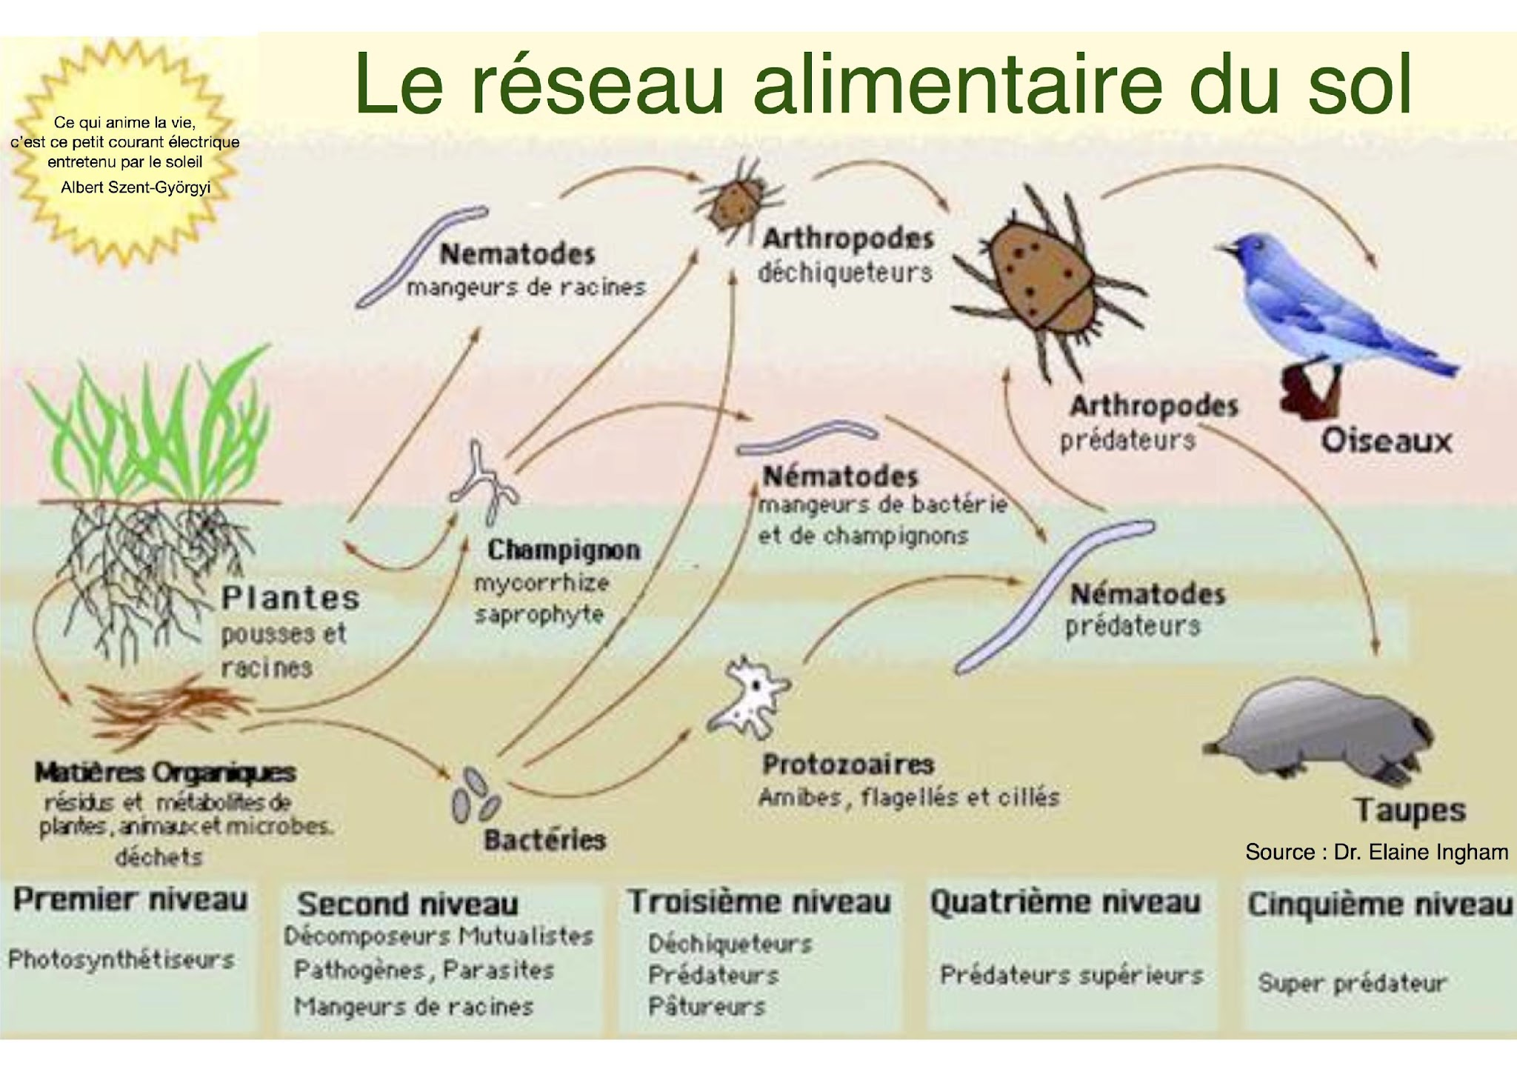
2.3 Écosystèmes du sol
Un sol doté d'une vie biologique équilibrée contribue également à prévenir les maladies des plantes.

Slide 23
2.3 Conseils pour préserver la biologie de votre sol :
Éviter autant que possible les dommages physiques et le compactage du sol.
Retourner de la matière organique dans les sols (fumier et lisier), en particulier dans les terres arables et les terres d'ensilage.
Optimisez la fertilité en maintenant le pH du sol (pH 6 à 7) pour augmenter l'activité microbienne du sol. Le sol perd continuellement de la chaux et doit être remplacé. Le sol devient acide à cause de l'eau qui emporte le calcium, le magnésium, le potassium et le sodium. Le dioxyde de carbone issu de la décomposition des matières organiques produit des acides organiques faibles. L'acide nitrique et l'acide sulfurique se forment à partir de la matière organique en décomposition et de l'oxydation des engrais.
Diversifier les cultures et la rotation des cultures (prairies d'espèces mixtes, cultures de couverture, couverture végétale)
Réduire les engrais chimiques et les produits agrochimiques, n'utiliser que ce dont les cultures ont besoin

Slide 24
Ressources
Exercice : prélevez un échantillon de sol dans votre ferme urbaine. Piochez dans le sol pour trouver différents éléments et organismes. Voyez si vous pouvez trouver : des racines, des champignons, des mille-pattes, des vers, des brindilles, des larves, des graines. Que voyez-vous d'autre ? Prenez-en note et répétez l'exercice dans six mois. Y a-t-il une différence ?
Sites web : https://www.soilfoodweb.com.au/about-our-organisation/benefits-of-a-healthy-soil-food-web
https://permaculture.ie/
YouTube : L'agriculture régénératrice https://www.youtube.com/watch?v=MZsvBCGCeiY
Étude de cas : Nos terres communes
Publication : Ikoyi, I et al. 2023. Plant diversity enhanced nematode-based soil quality indices and changed soil nematode community structure in intensively-managed agricultural grasslands. European Journal of Soil Biology. Vol. 118.

Slide 25
Certaines "friches industrielles" ont été créées par la remise en état de terrains contaminés, au fil du temps, et ont été utilisées par le passé pour des activités industrielles lourdes.
La contamination des sols résulte généralement de déversements, de fuites et d'une mauvaise manipulation des produits chimiques, des matières premières, des produits manufacturés et des déchets. Les sols urbains sont sujets à l'accumulation d'huiles et de métaux au fil du temps en raison de la proximité des routes, de l'industrie et de l'activité anthropique. Tous les sols et les roches mères contaminés doivent être assainis (nettoyés jusqu'à un niveau acceptable) conformément aux normes internationalement reconnues avant tout réaménagement.
Les technologies d'assainissement des sols sont utilisées pour décontaminer les sols qui ont été contaminés par des polluants organiques et inorganiques.
Les échantillons de sol peuvent être envoyés à un laboratoire et analysés pour y détecter une série de pesticides, d'hydrocarbures, d'éléments nutritifs et de métaux. Renseignez-vous auprès de votre laboratoire local d'analyse des sols.
2.4 Assainissement et restauration des sols

Slide 26
La restauration des sols est le processus d'amélioration de la structure, de la vie microbienne, de la densité des nutriments et de la teneur globale en carbone d'un sol dégradé. Les sols dégradés proviennent de terres dont la productivité a été réduite par l'activité humaine. La restauration des sols consiste à créer ou à améliorer la santé des sols.
La terre peut se guérir elle-même en En ajoutant de la matière organique, en cultivant des plantes fixant l'azote et en intégrant du bétail à la terre qui incorpore ses déchets au sol (fumier/compost). Un sol de meilleure qualité est un sol plus résistant.
Une augmentation de la matière organique du sol entraîne une augmentation des propriétés de stockage de l'eau dans le sol. La matière organique ajoutée au sol devient la nourriture des bactéries aérobies, des champignons, des protozoaires, des nématodes et des arthropodes, qui à leur tour aident à solubiliser les nutriments essentiels pour les racines des plantes, à stabiliser le pH et à construire des voies d'air dans le sol pour l'oxygène et l'infiltration de l'eau.
2.4 Assainissement et restauration des sols

Slide 27
Ressources
Exercice : utilisez l'internet pour trouver quels sont les métaux lourds que l'on trouve souvent dans les sols urbains ?
Site web : Restaurer la fertilité des sols sur les terres dégradées pour répondre aux besoins en matière de sécurité alimentaire, énergétique et climatique grâce à la pérénisation https://www.frontiersin.org/articles/10.3389/fsufs.2021.706142/full. Qu'est-ce que la restauration des sols ? https://mintekresources.com/what-is-soil-remediation/
YouTube : Un expert en sols explique les 3 niveaux de régénération des sols https://www.youtube.com/watch?v=ohkFAAfOAM4. Comment construire un sol de qualité : https://www.youtube.com/watch?v=ErMHR6Mc4Bk
Étude de cas : Le sol urbain de Cork. Orti Generali. Nouvelle fiche commerciale urbaine : Fabricant de sol
Publication : Tejada, M. et al.2009. Restauration des sols à l'aide de résidus végétaux compostés : Effects on soil properties. Soil and Tillage Research, Vol 102 (1), pp 109-117. Disponible à l'adresse https://doi.org/10.1016/j.still.2008.08.004.

Slide 28
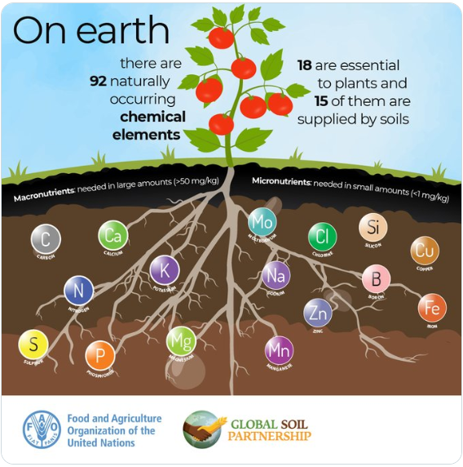
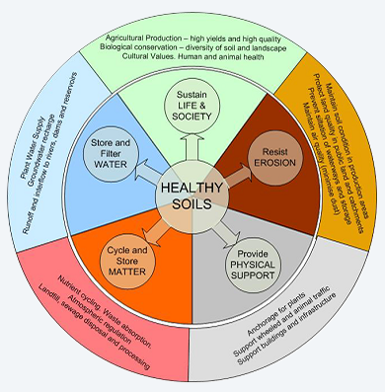
2.5 Santé des sols

Slide 29
2.5 Santé des sols
Les sols sont sains lorsque leurs conditions biologiques, chimiques et physiques sont optimales, ce qui permet d'obtenir des rendements élevés. L'apport de matière organique décomposée au sol favorise la biologie du sol et augmente sa résistance. Le carbone contenu dans la matière organique sert de source de nourriture aux microbes du sol. Les vers de terre sont un bon indicateur de la structure, de la santé, de la vie et de l'activité du sol. La mesure de la vitesse d'infiltration de l'eau dans le sol est un bon moyen de mesurer la structure du sol et de mettre en évidence le compactage. Le dépistage des métaux lourds dans les sols est une bonne pratique essentielle pour les cultivateurs urbains. Des applications répétées de matière organique par le biais de composts peuvent, au fil du temps, augmenter l'apport d'azote et les niveaux de matière organique dans le sol. La restitution de matière organique nourrit l'écosystème du sol et améliore la santé des plantes. Les déchets de cuisine et de restaurant peuvent être utilisés pour fabriquer du compost, ce qui améliore la qualité du sol et réduit les déchets. Le carbone est également stocké dans le sol dans la matière organique et devient ainsi un puits de carbone, ce qui réduit notre empreinte carbone.

Slide 30
2.5 Santé des sols
Couvrir le sol nu avec du foin, de la paille, des copeaux de bois (paillis), des feuilles, du compost ou du fumier empêche les éléments nutritifs du sol d'être emportés par l'eau de pluie et réprime également la croissance des mauvaises herbes.
Le fumier frais doit être stocké pendant 6 à 12 mois avant d'être utilisé.
Les cultures de couverture, les cultures dérobées ou les engrais verts sont normalement cultivés entre deux cultures successives afin de couvrir le sol, de capter les éléments nutritifs du sol, de fixer l'azote, d'améliorer les caractéristiques du sol et d'atténuer les effets du compactage du sol, ou de profiter à la culture suivante.

Slide 31
Ressources
Exercice : discutez des caractéristiques qui ne peuvent pas être modifiées par les agriculteurs, par exemple la composition minérale, la texture (proportions de sable, de limon, d'argile), la profondeur, la pente, par rapport à celles qui peuvent être modifiées (teneur en matière organique, diversité biologique, couleur du sol, compactage, odeur).
Site web : Tester la santé des sols sur votre exploitation : 10 méthodes clés : https://cropscience.bayer.co.uk/blog/articles/2020/02/test-soil-health. Comment mesurer la santé des sols ? https://www.holganix.com/blog/how-do-you-measure-soil-health-21-methods-to-consider. Université John Hopkins : https://hub.jhu.edu/2021/06/08/livable-future-study-urban-farms-metals/
YouTube : La science de la santé des sols : https://www.youtube.com/watch?v=XzfFFNG5mnQ . Meilleures pratiques pour cultiver en toute sécurité dans les sols urbains : https://www.youtube.com/watch?v=BcNMteh1t14. 3 façons d'améliorer la santé du sol : https://www.youtube.com/watch?v=L14woJZEJnk. Le secret d'un sol sain : https://www.youtube.com/watch?v=_51j5nL4H5s. Basic Soil Sciene101 in 5 minutes : https://www.youtube.com/watch?v=-SjjhG1Pz7I
Publication : Lupolt, S.N. et al 2021. The Safe Urban Harvests Study : A Community-Driven Cross-Sectional Assessment of Metals in Soil, Irrigation Water, and Produce from Urban Farms and Gardens in Baltimore, Maryland. Disponible à l'adresse : https://doi.org/10.1289/EHP9431

Slide 32
2.6 Horticulture et conditions climatiques tempérées
L'Europe jouit d'un climat doux et tempéré. La configuration unique des vents et les courants océaniques font que l'Europe est plus chaude que d'autres masses continentales situées à des latitudes similaires. Ce climat doux permet à l'Europe de produire une grande variété de produits agricoles, notamment des cultures, des fruits, des légumes, des plantes ornementales et des fleurs. Le climat de l'Europe se divise en deux catégories : le climat marin de la côte ouest et le climat méditerranéen. Chacun de ces climats est propice à une flore variée.
Le climat marin de la côte ouest couvre la majeure partie de l'Europe du Nord-Ouest, à l'exception de la Scandinavie et des régions montagneuses de l'Allemagne de l'Est, de la Pologne et de la Suisse. Ce climat se caractérise par des températures douces en été et en hiver, des précipitations régulières et une couverture nuageuse. Les principales cultures sont le blé, le colza, les pommes de terre, les fruits de verger et les fruits à baies. Les pâturages et les cultures agricoles comprennent les graminées, le trèfle et le ray-grass et absorbent le carbone atmosphérique. La plantation d'arbres de Noël, de houx et de couronnes peut être une activité hivernale saisonnière rentable.

Slide 33
2.6 Horticulture et conditions climatiques tempérées
Le climat méditerranéen couvre la majeure partie de l'Europe du Sud, notamment l'Espagne, le Portugal, le sud de la France, le sud de l'Italie et la Grèce. Ce climat se caractérise par des étés chauds et presque sans pluie et des hivers doux et pluvieux. Les olives et les raisins sont deux cultures importantes qui prospèrent dans ce climat depuis plus de mille ans. L'Europe possède un secteur forestier et non forestier florissant. Le secteur non forestier comprend la cueillette de champignons et de truffes, la collecte de fruits et de baies, ainsi que la culture de plantes médicinales, de miel et de liège. L'Europe représente 80 % de la production mondiale de liège.
La floriculture est une branche de l'horticulture ornementale qui s'occupe de la culture et de la commercialisation des fleurs et des plantes ornementales. Étant donné que les fleurs et les plantes en pot sont en grande partie produites dans des structures de culture de plantes dans les climats tempérés, la floriculture est largement considérée comme une industrie de serre, bien que de nombreuses fleurs soient cultivées à l'extérieur dans des pépinières ou des champs de culture.

Slide 34
2.6 Horticulture et conditions climatiques tempérées
La production de plantes à massif et la production de boutures destinées à être cultivées dans des serres ou à être utilisées à l'intérieur comme plantes d'intérieur sont généralement considérées comme faisant partie de la floriculture.
Les fleurs n'étant pas destinées à la consommation humaine, elles sont idéales pour être cultivées sur des friches industrielles (terrains qui ont été contaminés par le passé). Il convient d'être prudent lorsque l'on travaille dans des serres situées sur des sites contaminés, car les vapeurs provenant de gaz dangereux présents dans le sol peuvent s'accumuler dans la serre et poser des problèmes de santé et de sécurité pour les travailleurs.
Le changement climatique est considéré comme l'un des phénomènes ayant le plus d'impact sur la production des cultures tempérées. Le changement climatique, qui entraîne des hivers plus chauds, peut poser des problèmes de dormance et de refroidissement pour les arbres fruitiers et les plantes à feuilles caduques des régions tempérées.

Slide 35
Ressources
Exercice : adressez-vous à votre jardinerie locale et demandez à l'horticulteur qui s'y trouve de vous conseiller sur les plantes qui conviennent à votre environnement.
Site web : Agrilearner.com ; Ressources pour l'Europe : https://education.nationalgeographic.org/resource/europe-resources/
Horticulture https://www.britannica.com/science/horticulture
YouTube : Ferme sur un toit parisien : https://www.youtube.com/watch?v=IgN4Q8uCYuk ; Comment Singapour ouvre la voie à une agriculture urbaine efficace https://www.youtube.com/watch?v=W9tGyNyfDbs
Etude de cas : L'Autre Champ, Bioteket, Green Connect. Fiche commerciale de L'ilo New Urban : Floriculteur urbain
Publication : Salama, A.M. et al 2021. Arbres fruitiers tempérés sous le changement climatique : Challenges for Dormancy and Chilling Requirements in Warm Winter Regions. Horticulturae. Vol 7(4). https://www.mdpi.com/2311-7524/7/4/86

Slide 36
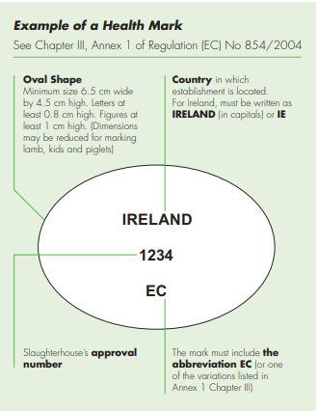
2.7 Élevage - soins et gestion des animaux

Slide 37
2.7 Élevage - soins et gestion des animaux
L'élevage est la culture, la gestion, la reproduction et la production contrôlées d'animaux d'élevage pour la viande, les fibres, le lait, les œufs et d'autres produits. Depuis 1974, l'Union européenne (UE) a mis en place un large éventail de dispositions législatives concernant le bien-être des animaux. En 1998, la directive 98/58/CE du Conseil concernant la protection des animaux dans les élevages a établi des règles générales pour la protection des animaux de toutes espèces élevés pour la production d'aliments, de laine, de peau ou de fourrure ou pour d'autres fins d'élevage, y compris les poissons, les reptiles et les amphibiens.
Aujourd'hui, la législation européenne sur le bien-être des animaux d'élevage couvre, par des dispositions spécifiques, l'élevage des volailles, des veaux et des porcs ainsi que, pour toutes les espèces, les opérations de transport et d'abattage. La santé et le bien-être des animaux sont contrôlés au niveau de l'exploitation par la mise en place de conditions de logement et de litière appropriées, l'alimentation, l'hygiène, la gestion du stress, le transport, les soins vétérinaires et le respect des règles de l'autorité compétente.

Slide 38
2.7 Élevage - soins et gestion des animaux
La plupart des produits agricoles sont transformés avant d'arriver au consommateur. L'abattage du bétail comporte trois étapes distinctes : la manipulation avant l'abattage (pour éviter le stress), l'étourdissement et l'abattage.
La législation européenne (règlement CE 1099/2009) relative à la mise à mort des animaux vise à réduire au minimum la douleur et la souffrance des animaux grâce à l'utilisation de méthodes d'étourdissement dûment approuvées. Elle s'applique aux animaux d'élevage. La législation de l'UE exige que les agriculteurs enregistrent leurs troupeaux auprès de l'autorité compétente, par exemple le département national de l'agriculture.
Les produits alimentaires d'origine animale doivent recevoir une marque de salubrité apposée, conformément au règlement CE 854/2004, par un vétérinaire agréé. Les sous-produits animaux de la production de viande sont les matières carnées non comestibles collectées au cours du processus d'abattage et doivent être éliminées de manière appropriée conformément à la législation de l'UE.

Slide 39
Ressources
Exercice : examiner les similitudes et les différences entre les lois halal et casher régissant l'abattage des animaux.
Site web : Animaux https://www.teagasc.ie/animals/. Bien-être des animaux https://food.ec.europa.eu/animals/animal-welfare/animal-welfare-practice/animal-welfare-farm_en. Bien-être animal, santé et élevage https://www.youtube.com/watch?v=SSTAJ7msu-4. Abattage et étourdissement https://food.ec.europa.eu/animals/animal-welfare/animal-welfare-practice/slaughter-stunning_en
YouTube : Que fait l'UE pour le bien-être des animaux ? https://www.youtube.com/watch?v=RV-p0cKyvDk ; Introduction à l'élevage https://www.youtube.com/watch?v=RJkViXmMn-s
Étude de cas : Orti Generali. Nouvelle fiche commerciale urbaine : Agriculteurs urbains ; bergers urbains
Publication : Simonin D. & Gavinelli A., " The European Union legislation on animal welfare : state of play, enforcement and future activities " [PDF file], In : Hild S. & Schweitzer L. (Eds), Animal Welfare : From Science to Law, 2019, pp.59-70.

Slide 40
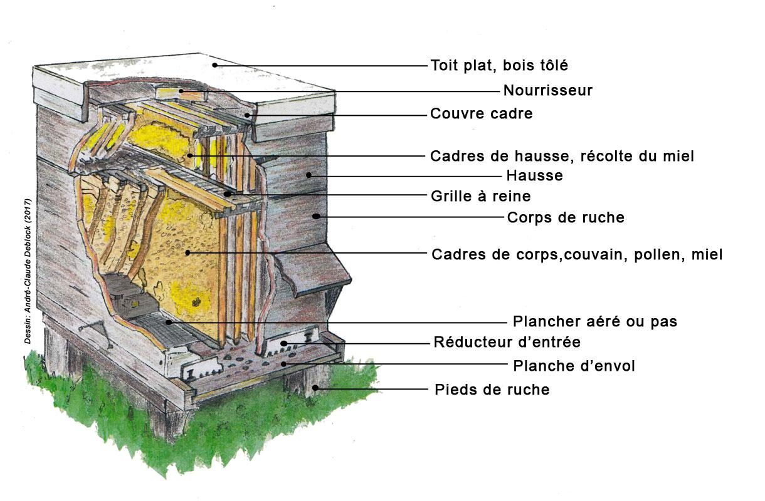
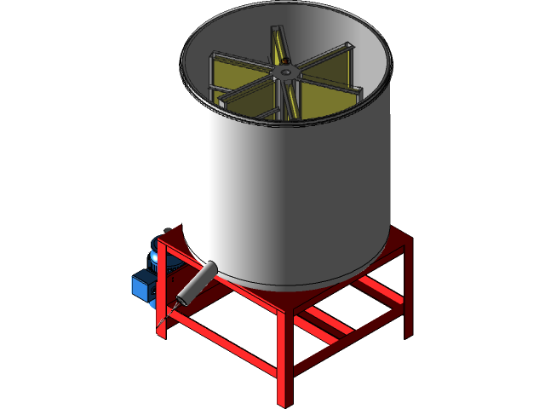
2.8 Apiculture urbaine : L'apiculture et la production de miel
Ruche typique
Extraction du miel

Slide 41
2.8 Apiculture urbaine : L'apiculture et la production de miel
Les abeilles mellifères (Apis mellifera) sont des pollinisateurs essentiels des paysages agricoles et naturels, sans lesquels la productivité d'environ 80 % des cultures vivrières serait gravement compromise. Le secteur de l'apiculture est régi par la législation européenne et nationale. En vertu de cette législation, les abeilles font l'objet d'une inspection vétérinaire visant à détecter certains ravageurs et maladies à déclaration obligatoire, dont la maladie américaine du couvain (AFC) : la loque américaine (AFB), la loque européenne (EFB), le petit coléoptère des ruches (SHB) et l'acarien Tropilaelaps. Le frelon asiatique n'est pas un organisme nuisible soumis à déclaration, mais il s'agit d'un organisme nuisible grave qui est arrivé en Europe en 2004. N'introduisez jamais d'abeilles provenant d'une autre région, car c'est ainsi que les maladies se propagent. La production primaire comprend la production de miel, qui est considéré comme une denrée alimentaire d'origine animale (règlement (CE) n° 853/2004). Portez des EPI appropriés pour éviter de vous faire piquer.

Slide 42
2.8 Apiculture urbaine : L'apiculture et la production de miel
Les mots-clés ! L'endroit où les abeilles sont élevées s'appelle un rucher. La reine est la seule et unique femelle pondeuse d'œufs qui reste toujours dans la boîte à couvain, vivant de 2 à 5 ans. Elle peut produire jusqu'à 2000 œufs par jour. Un faux-bourdon est une abeille mâle dont le seul but est de s'accoupler avec la reine - il ne travaille pas et ne produit pas de miel. L'abeille ouvrière est l'abeille femelle qui récolte le pollen (riche en protéines) et le nectar (glucides) des fleurs. L'abeille ouvrière sécrète la gelée royale, un gel riche en protéines et en sucres, pour nourrir les larves (les jeunes qui éclosent des œufs) et la reine. Les ouvrières sécrètent également de la cire qui sert à construire leur nid dans la boîte à abeilles. Les bourdons et les ouvrières se nourrissent de nectar régurgité et de pollen. Le pollen et le nectar régurgité, qui réagissent avec les enzymes sécrétées par l'abeille, sont stockés dans les alvéoles de cire pour mûrir et devenir plus épais avec le temps.

Slide 43
2.8 Apiculture urbaine : L'apiculture et la production de miel
Une fois que ces cellules ont été recouvertes de cire, le miel est prêt. Ce miel constitue une réserve de nourriture pour la colonie d'abeilles, qui s'en nourrira tout au long de l'hiver, ou peut être récolté par l'apiculteur. Voir la directive 2014/63EU pour la composition et l'étiquetage du miel. Les apiculteurs utilisent un enfumoir pour masquer les phéromones des abeilles, ce qui permet aux abeilles de rester calmes lorsqu'elles ouvrent et retirent les rayons de miel de la ruche. La cire d'abeille peut être fabriquée à partir des opercules de cire des rayons de miel. Essayez d'encourager la communauté à cultiver des plantes pollinisatrices qui attirent les abeilles à différentes saisons pour qu'elles puissent butiner. Les abeilles butinent généralement le nectar des fleurs situées dans un rayon de 6 km. Les pesticides peuvent être toxiques pour les abeilles. Les herbicides et les fongicides ne sont généralement pas toxiques pour les abeilles. Lorsque la ruche devient trop encombrée ou que la reine devient trop âgée, la reine quitte la ruche avec environ la moitié des abeilles ouvrières - c'est ce qu'on appelle un essaim d'abeilles.

Slide 44
2.8 Apiculture urbaine : L'apiculture et la production de miel
Les abeilles restantes restent sur place et nourrissent une nouvelle reine. Il est important de vérifier votre ruche pour s'assurer qu'il y a suffisamment de place dans la boîte et de retirer les cellules royales pour éviter l'essaimage.
Extraction du miel : Le miel est normalement extrait des nids d'abeilles à l'aide de machines qui font tourner les cadres. Les cadres doivent d'abord être désoperculés, ce qui permet d'enlever le bouchon de cire protecteur qui se trouve sur la partie supérieure du nid d'abeilles. Les machines d'extraction utilisent les forces centrifuges pour extraire le miel des cadres. En fonction de l'échelle, ces deux aspects peuvent être automatisés ; toutefois, un niveau élevé de main-d'œuvre est encore nécessaire. Le miel se fige naturellement et devra probablement être réchauffé dans une unité spécialisée pendant plusieurs jours avant d'être mis en bouteille. L'extraction et la transformation du miel doivent être effectuées dans des conditions sanitaires. La réglementation en matière de sécurité alimentaire s'applique au miel dans l'ensemble de l'Union européenne.

Slide 45
Ressources
Exercice : dressez une liste de 8 plantes pollinisatrices susceptibles d'être cultivées dans votre ferme urbaine ; choisissez deux plantes qui fleurissent à chaque saison.
Site web : https://pollinators.ie. https://irishbeekeeping.ie. https://www.honeybeesonline.com. www.boomtreebees.com. Apiculture et production de miel : https://www.gov.ie/en/publication/9e1ff-beekeeping-honey/ . Apiculture et production de miel : https://www.teagasc.ie/media/website/rural-economy/rural-development/diversification/8-Bee-Keeping-and-Honey-Production.pdf. Produits d'origine animale destinés à la consommation humaine https://food.ec.europa.eu/animals/animal-products-movements/products-animal-origin-human-consumption_en. https://bees.techno-science.ca/. Comment les abeilles fabriquent-elles le miel ? https://www.buzzaboutbees.net/how-do-bees-make-honey.html. Les 10 plantes les plus favorables aux pollinisateurs dans différentes situations https://pollinators.ie/top-10-pollinator-friendly-plants-for-different-situations/
YouTube : Conservation des abeilles en Irlande, https://www.youtube.com/watch?v=JMhvcd0KbEI. Surveillance de la santé des abeilles grâce à des capteurs https://www.youtube.com/watch?v=Gh3zd2C4eQQ ;
Étude de cas : Zone Sensible ; Bybi Honey Nouvelle fiche commerciale urbaine : Apiculteur urbain
Publication : FAO, IZSLT, Apimondia et CAAS. 2021. Bonnes pratiques apicoles pour une apiculture durable. Directives de la FAO sur la production et la santé animales n° 25. Rome. https://doi.org/10.4060/cb5353en

Slide 46
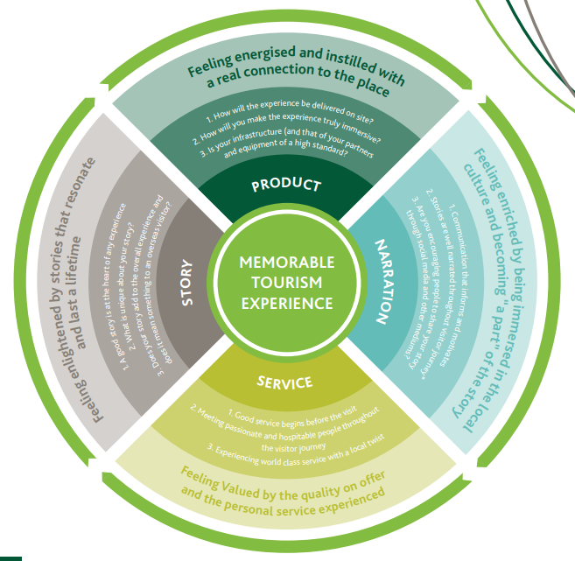
2.9
Urbain
Agrotourisme
Manger
Séjour
Travail
Apprendre
Se reconnecter
Boutique

Slide 47
2.9
Urbain
Agrotourisme
Le développement mondial de l'agrotourisme dans les zones urbaines s'est accru depuis les années 1990. L'agrotourisme est une forme de voyage immersif et expérimental où le grand public participe à des activités agricoles à des fins récréatives, éducatives ou de divertissement. L'agriculture urbaine peut donc se diversifier au-delà de la production traditionnelle de produits agricoles et s'étendre à d'autres entreprises économiques multifonctionnelles et socialement valorisées, telles que l'éducation, la culture, les loisirs, la conservation de la nature et le tourisme. Au cours des dernières décennies, le regard des visiteurs urbains sur les paysages agricoles est passé d'une vision fonctionnelle-productive à une vision hédoniste-esthétique. Les citadins ont tendance à préférer les paysages urbains dominés par les aspects visuels des caractéristiques naturalistes et apprécient beaucoup l'agriculture biologique, bien que la valeur écologique de la ferme urbaine puisse être sous-évaluée par le public.

Slide 48
Le tourisme à la ferme, en termes d'hébergement, de services récréatifs et éducatifs, a été reconnu comme une stratégie majeure de diversification et de survie des exploitations.
Les éléments à prendre en compte avant de s'engager avec des touristes :
Quel est votre public cible ?
Y aura-t-il des groupes ?
Y aura-t-il des visites guidées ou des parcours autoguidés (à l'aide de cartes imprimées/numériques, de panneaux ou de codes QR sur place) ?
Les écarts entre les attentes des visiteurs et leur expérience peuvent être source de déception.
Fournissez toujours aux visiteurs potentiels des exemples d'itinéraires. L'attention portée aux demandes des clients est très importante.
Envisager d'organiser un événement annuel pour célébrer l'événement avec les visiteurs, les membres du sentier, les médias et les parties prenantes.
2.9
Urbain
Agrotourisme

Slide 49
Quelle est l'expérience proposée ?
Les offres doivent être clairement définies et compatibles avec l'activité agricole principale de l'exploitation :
des séjours à la ferme (camping, B&B) ;
des ateliers éducatifs sur les compétences traditionnelles (par exemple, l'agriculture éthique, la mise en conserve, le marinage, la conservation des semences, etc ;)
des dégustations de produits alimentaires et des restaurants éphémères,
le ramassage des œufs,
cueillette de fruits et de fleurs,
visite de la ferme,
retraite de relaxation,
les lieux de la fête ou de l'événement,
labyrinthes,
l'éducation à la diversité et aux pratiques durables,
ventes directes aux consommateurs
2.9
Urbain
Agrotourisme

Slide 50
Principaux facteurs de satisfaction des visiteurs :
La narration est un facteur clé de la satisfaction des visiteurs et doit faire appel aux niveaux intellectuel, émotionnel et physique - l'expérience doit être concrète et immersive et faire appel à tous les sens. Il est essentiel que l'histoire construise le récit de votre entreprise et qu'elle soit intéressante, unique et mémorable. Des guides touristiques passionnés et divertissants sont les principaux moteurs de l'adhésion. La diversité des présentations, des expositions et des outils d'information attire les visiteurs. Veillez à ce que les aménagements intérieurs et extérieurs soient cohérents et facilitent le récit de l'histoire. L'accès, les équipements et le personnel contribuent à la satisfaction générale. Et bien sûr, la perception du rapport qualité-prix est importante. Demandez aux visiteurs de vous faire part de leurs commentaires afin d'améliorer continuellement votre offre et de donner aux gens ce qu'ils veulent !
2.9
Urbain
Agrotourisme

Slide 51
2.9
Urbain
Agrotourisme
Répondre aux besoins des visiteurs :
Outre l'histoire et la narration touristiques, d'autres éléments doivent être pris en compte, notamment le stationnement, les toilettes, l'accès des personnes handicapées, les liens avec l'histoire de la destination au sens large.

Slide 52
Ressources
Exercice : que pouvez-vous ajouter à votre ferme urbaine pour qu'elle soit plus attrayante pour les touristes ?
Site web : https://www.failteireland.ie/FailteIreland/media/WebsiteStructure/Documents/3_Research_Insights/4_ Visitor_Insights/Visitor-Attraction-Experience-Research-2018.pdf?ext=.pdf, https://www.bienvenue-a-la-ferme.com/
YouTube : Jardinage urbain https://www.youtube.com/watch?v=ddiYlzTbrGU ; Agritourisme https://www.youtube.com/watch?v=hZ1IrxNt9mo&t=1s
Étude de cas : Pionniers de notre temps Nouvelle feuille de route urbaine : Médiateur éco-touristique
Publication : Zasada, I. 2011. L'agriculture périurbaine multifonctionnelle - Un examen des demandes sociétales et de la fourniture de biens et de services par l'agriculture. Land Use Policy. Vol. 28 (4) pp. 639-648. Carril, V.P. et Vila, N.A., 2012. Agritourisme dans les zones périurbaines : leçons d'une initiative de tourisme végétal dans le parc agraire du Baix Llobregat (Catalogne). Cuadernos de Turismo, 29, pp.283-288. Failte Ireland. 2018. What makes a Great Visitor Attraction (Ce qui fait une grande attraction touristique). Disponible à l'adresse : https://www.failteireland.ie/FailteIreland/media/WebsiteStructure/Documents/3_Research_Insights/4_Visitor_Insights/Visitor-Attraction-Experience-Research-2018.pdf?ext=.pdf
Failte Ireland. 2021. Lignes directrices pour le développement de sentiers alimentaires. Disponible à l'adresse : https://www.failteireland.ie/FailteIreland/media/WebsiteStructure/Documents/Product_Development/Food_Tourism/FI_Guidelines_Development_Food-Trails_V4.pdf

Slide 53
03
Transformation des aliments et pratiques d'hygiène : produire des aliments sûrs

Slide 54
3.1 Sécurité alimentaire
La sécurité alimentaire est utilisée comme une méthode/discipline scientifique décrivant la manipulation, la préparation et le stockage des aliments de manière à prévenir les maladies d'origine alimentaire. Le règlement (CE) n° 178/2002 traite des principes généraux et des prescriptions générales de la législation alimentaire, établit l'Autorité européenne de sécurité des aliments et fixe des procédures en matière de sécurité alimentaire. Selon l'OMS, on estime que 600 millions de personnes dans le monde, soit près d'une sur dix, tombent malades après avoir consommé des aliments contaminés et que 420 000 en meurent chaque année, ce qui représente une perte de 33 millions d'années de vie en bonne santé.
Les exigences générales et spécifiques en matière d'hygiène, y compris le système HACCP, sont définies et détaillées dans la directive CE 852 de 2004. Le système d'analyse des risques et de maîtrise des points critiques (HACCP) est un système de gestion de la sécurité alimentaire qui vise à prévenir les maladies d'origine alimentaire dues à des risques biologiques, physiques et chimiques. Le concept HACCP a été développé pour la première fois dans les années 1960 par la National Aeronautics and Space Administration (NASA) des États-Unis, en collaboration avec Pillsbury, une entreprise alimentaire, afin de garantir des aliments exempts de miettes et de pathogènes ayant une longue durée de conservation pour les voyages dans l'espace - la première exigence en matière de surveillance et de mesure des pathogènes imposée à l'industrie alimentaire.

Slide 55
3.1 Sécurité alimentaire
Un danger pour la sécurité alimentaire est un agent biologique, chimique ou physique présent dans les denrées alimentaires et susceptible de provoquer des effets néfastes pour la santé, des maladies ou la mort. Les sources de danger sont les suivantes
Ingrédients,
Environnement de traitement et
Les personnes.
Les risques biologiques comprennent les bactéries, les virus, les champignons et les parasites.
Les dangers physiques sont des "objets étrangers" qui peuvent soit
Être désagréable (par exemple, les cheveux) ;
Blesser (par exemple se couper, se casser une dent) ou
Tuer (par exemple par étouffement).
Les exemples incluent le verre, le bois, les pierres, le métal, le plastique, les os, les coquillages, les EPI, les effets personnels, etc.

Slide 56
3.1 Sécurité alimentaire
Les risques chimiques peuvent être accidentels (par exemple, les produits chimiques de nettoyage résultant d'un mauvais rinçage ou de déversements, l'ajout de trop d'additifs augmentant la charge toxique, les médicaments personnels tombant dans les aliments pendant la production) ou d'origine naturelle (tétrodoxine du poisson-globe, psilocybine des champignons, psilocine, muscarine, coprine, etc.)
Les dangers liés aux allergènes sont des substances qui peuvent déclencher une réaction allergique et provoquer la mort par anaphylaxie. Les allergènes comprennent : les céréales contenant du gluten, les crustacés, les œufs, les arachides, le soja, les fruits à coque, le céleri, le dioxyde de soufre/sulfites, les graines de sésame, la moutarde, le lupin, les mollusques, le poisson et le lait. La formation à l'analyse des risques est essentielle pour devenir exploitant du secteur alimentaire (OSA). Les exploitants du secteur alimentaire doivent s'enregistrer auprès de l'autorité compétente.
Les bonnes pratiques de fabrication et d'hygiène devraient permettre d'éviter les risques liés à la sécurité alimentaire.

Slide 57
Ressources
Exercice : quels sont les 7 principes de l'HACCP ? Demandez à un restaurant ou à une épicerie fine de vous montrer son système HACCP.
Site web : ww.fsai.ie . Documents d'orientation sur les bonnes pratiques de sécurité https://food.ec.europa.eu/safety/labelling-and-nutrition/food-information-consumers-legislation/guidance-documents_en#questions_and_answers_on_ OMS Sécurité alimentaire https://www.who.int/news-room/fact-sheets/detail/food-safety Guide sur les allergènes à l'intention des entreprises du secteur alimentaire https://www.food.gov.uk/business-guidance/allergen-guidance-for-food-businesses#:~:text=The%2014%20allergens%20are%3A%20celery,and%20sulphites%20are%20at%20a
YouTube : Qu'est-ce que la sécurité alimentaire ? https://www.youtube.com/watch?v=0J2Qv_72Xzo
5 clés pour la sécurité alimentaire https://www.youtube.com/watch?v=m-dfSLm9a4I
Trucs pour ne pas être malade : https://www.youtube.com/watch?v=220-V_8nyFI
Etude de cas : Au Bon Transit, Projet Madre Nouvelle fiche commerciale urbaine : Redistributeur de denrées alimentaires ; Cuisinier durable
Publication : ISO 22000:2018 Systèmes de management de la sécurité des denrées alimentaires - Exigences pour tout organisme de la chaîne alimentaire ; I.S. 342 : 2002 Hygiène pour les entreprises de transformation des denrées alimentaires. NSAI

Slide 58
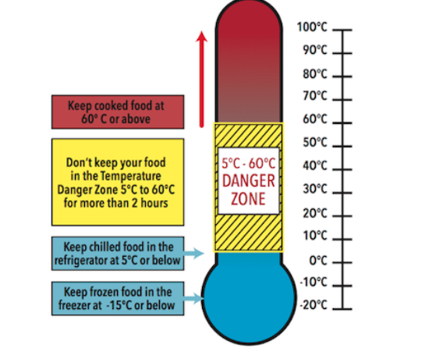
3.2
Maladies d'origine alimentaire
NOTE :
Une cuisson normale tuera les micro-organismes d'intoxication alimentaire. Il ne détruira pas les toxines que certains micro-organismes produisent. Ces toxines sont toxiques si elles sont consommées en grande quantité.

Slide 59
3.2
Maladies d'origine alimentaire
Les maladies d'origine alimentaire provoquent des intoxications alimentaires et englobent une série de risques biologiques, notamment des bactéries, des virus, des champignons et des parasites, qui peuvent provoquer des maladies ou la mort. Les bactéries et les virus sont présents partout, mais principalement dans les eaux usées, les intestins, le sol, le nez, la peau, les plaies infectées, la poussière et l'eau non traitée. Selon le microbe, les symptômes d'une intoxication alimentaire sont les suivants : diarrhée, vomissements, urine sanguinolente, grippe, paralysie, vision floue ou jaunisse.
Les risques biologiques sont contrôlés par la température (cuisson adéquate, refroidissement, réfrigération - voir le diagramme de la zone de danger), l'acidité (pH), l'humidité (les bactéries, etc., ont besoin d'eau pour se développer), la prévention de la contamination croisée et le respect de l'hygiène personnelle des personnes qui manipulent les denrées alimentaires.
Parmi les risques biologiques, les bactéries sont le principal organisme impliqué dans les maladies d'origine alimentaire. Le contrôle du taux de survie et de croissance des bactéries est une préoccupation majeure pour les exploitants du secteur alimentaire.

Slide 60
Les gens tombent malades soit en mangeant des bactéries/virus, soit en mangeant les toxines produites par les bactéries. Certaines bactéries produisent des spores qui sont très résistantes aux températures de cuisson normales (c'est pourquoi la mise en conserve fonctionne si bien pour préserver les aliments).
L'intoxication alimentaire est généralement causée par
Les bactéries Campylobacter, Salmonella, Listeria, E. coli et Norovirus.
D'autres bactéries sont présentes : Clostridium perfringens, Clostridium botulinum, Staphylococcus aureus, Bascillus cereus, Cronobacter ainsi que le virus de l'hépatite A.
Elles affectent très souvent gravement les groupes vulnérables tels que les nourrissons, les personnes âgées, les femmes enceintes et les personnes immunodéprimées.
3.2
Maladies d'origine alimentaire

Slide 61
Les aliments à risque sont les suivants
Aliments prêts à consommer ;
Salades et légumes verts à feuilles crues ;
Poissons et produits carnés cuits et crus ;
Lait et produits laitiers, en particulier le lait et les produits laitiers non pasteurisés ;
Œufs et ovoproduits, en particulier les produits à base d'œufs crus tels que le tiramisu, la mousse et la mayonnaise maison ;
Jus de fruits et de légumes non pasteurisés ;
Eau potable non chlorée provenant de puits privés et de sources collectives.
Des études britanniques et américaines ont montré que seulement 50 à 60 % des personnes se lavent les mains après avoir utilisé les toilettes et que les hommes et les jeunes ont tendance à moins bien se laver les mains. Fait amusant : 1 g de matières fécales humaines contient 1 trillion de microbes (soit un million de millions ! ou 1 000 000 000 000).
3.2
Maladies d'origine alimentaire

Slide 62
Ressources
Exercice : vous avez droit à des aliments sains... Cherchez à savoir qui est responsable de l'inspection et de la réglementation des entreprises du secteur alimentaire dans votre pays. En Irlande, par exemple, les locaux et les plaintes concernant les denrées alimentaires sont inspectés par les agents de santé environnementale (EHO) du service de santé pour le compte de l'autorité irlandaise de sécurité alimentaire (Food Safety Authority of Ireland).
Sites web : Pourquoi se laver les mains. https://www.cdc.gov/handwashing/why-handwashing.
Pathogènes d'origine alimentaire html https://www.fda.gov/food/foodborne-pathogens
YouTube : La vérité sur les intoxications alimentaires https://www.youtube.com/watch?v=Pq2me3r0cz4
Intoxication alimentaire et maladie alimentaire https://www.youtube.com/watch?v=e6F-wg9ESEE
Publication : OMS. 2009. Ligne directrice sur l'hygiène des mains https://www.ncbi.nlm.nih.gov/books/NBK144001/

Slide 63
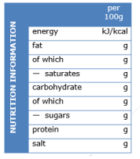
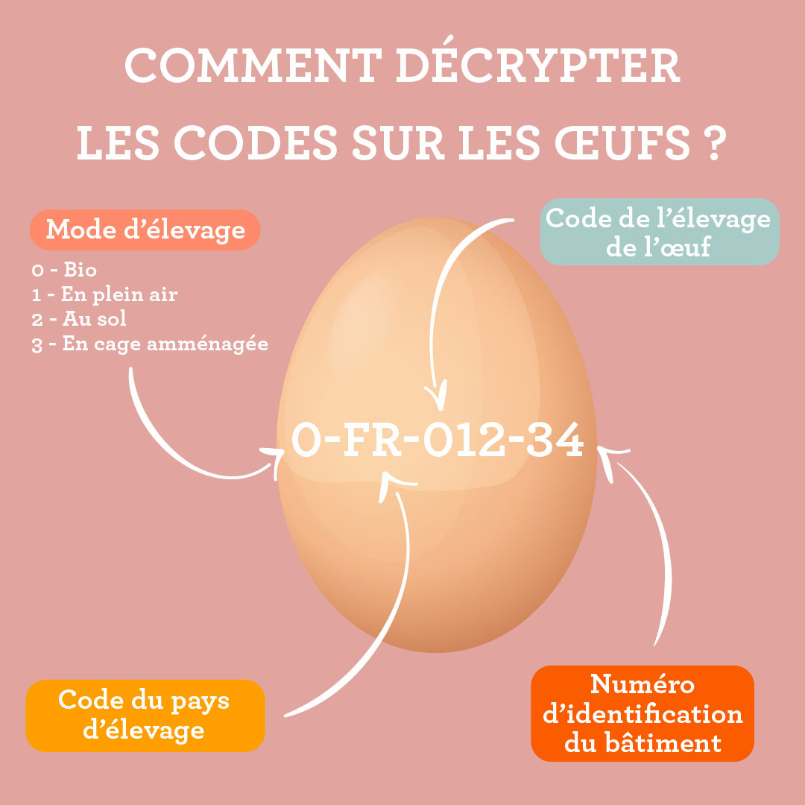
3.3 Étiquetage des denrées alimentaires, allégations nutritionnelles et de santé dans l'UE

Slide 64
3.3 Étiquetage des denrées alimentaires, allégations nutritionnelles et de santé dans l'UE
La législation relative à l'étiquetage des denrées alimentaires vise à informer et à protéger les consommateurs en ce qui concerne les informations présentées par les producteurs de denrées alimentaires, que ce soit sur l'emballage ou par le biais de la publicité sur les médias sociaux et le site web.
La législation européenne relative à l'étiquetage et à l'information sur les allergènes est détaillée dans le règlement européen 1169/2011. Elle s'applique généralement aux denrées alimentaires préemballées, mais les substances allergènes doivent être étiquetées dans les denrées alimentaires non préemballées.
Les informations sur les denrées alimentaires ne doivent pas induire le consommateur en erreur quant aux caractéristiques de la denrée alimentaire. Il n'est pas possible d'affirmer ou d'impliquer des avantages pour la santé lorsqu'il n'y en a pas. De même, vous ne pouvez pas affirmer que le produit alimentaire peut prévenir, traiter ou guérir une maladie humaine, car il s'agirait alors d'un médicament.

Slide 65
Informations obligatoires :
Les informations suivantes doivent figurer lisiblement sur l'emballage :
Noms des aliments (pas le nom de la marque) ;
Liste de tous les ingrédients par ordre décroissant ;
Quantitatif de l'ingrédient (Quid) ;
Quantité nette ;
Allergène (en gras sur l'emballage ou sur un panneau pour les produits non préemballés) ;
Date de péremption ;
Pays d'origine ;
Conditions de stockage et d'utilisation ;
Nom et adresse de l'entreprise alimentaire ;
Titre alcoométrique (si > 1,5 % vol) ;
Déclaration nutritionnelle (la déclaration nutritionnelle sur la face avant de l'emballage n'est pas obligatoire).
Allergènes : céréales contenant du gluten, crustacés, œufs, arachides, soja, fruits à coque, céleri, dioxyde de soufre/sulfites, graines de sésame, moutarde, lupin, mollusques, poisson et lait.
3.3 Étiquetage des denrées alimentaires, allégations nutritionnelles et de santé dans l'UE

Slide 66
Allégations nutritionnelles et de santé :
Une allégation de santé est une allégation qui affirme, suggère ou implique une relation entre une denrée alimentaire ou ses composants et la santé, et qui apparaît généralement sur la face avant de l'emballage.
Les règlements (CE) n° 1924/2006 et 432/2012 autorisent différentes allégations de santé à condition qu'elles soient fondées sur des preuves scientifiques et qu'elles puissent être facilement comprises par les consommateurs.
Les allégations nutritionnelles sont fournies sous forme de texte, par exemple "Riche en calcium". Des allégations de santé supplémentaires peuvent être ajoutées et peuvent être : fonctionnelles ; réduction des risques de maladie ; ou se référer au développement et à la santé des enfants (par exemple, "le calcium joue un rôle important dans le renforcement des os" ; "la consommation régulière de calcium peut contribuer à réduire le risque d'ostéoporose" ; "le calcium est nécessaire au développement des os chez l'enfant").
Une liste d'allégations se trouve dans l'annexe de la version consolidée de la CE 1924/2006.
3.3 Étiquetage des denrées alimentaires, allégations nutritionnelles et de santé dans l'UE

Slide 67

Dénominations alimentaires protégées - Indication géographique.
Les indications géographiques établissent des droits de propriété intellectuelle pour des produits spécifiques, dont les qualités sont spécifiquement liées à la zone de production.
Il en existe trois types :
Appellation d'origine protégée (AOP) de denrées alimentaires et de vins dont les ingrédients et la production ont lieu dans la région concernée, par exemple les olives de Kalamata ;
Indication géographique protégée (IGP) de denrées alimentaires, de vins et de boissons spiritueuses dont au moins une des étapes de la production, de la transformation ou de l'élaboration a lieu dans la région, et
La spécialité traditionnelle garantie (STG) met en valeur la composition ou la méthode de production traditionnelle.
3.3 Étiquetage des denrées alimentaires, allégations nutritionnelles et de santé dans l'UE

Slide 68
Ressources
Exercice : une indication géographique est un signe qu'un produit provient d'une région particulière, ce qui lui confère une qualité, une réputation ou une autre caractéristique spécifique. Citez des exemples d'aliments bénéficiant d'une indication géographique dans votre région.
Site web : Lignes directrices en matière d'étiquetage et d'hygiène à l'intention des producteurs de petites quantités d'œufs https://www.fsai.ie/getmedia/2de2c9ba-ee0d-4fae-8880-8d0cad38d973/labelling-and-hygiene-guidelines-for-hen-eggs-2015-final.pdf?ext=.pdf . Les indications géographiques et les systèmes de qualité expliqués https://agriculture.ec.europa.eu/farming/geographical-indications-and-quality-schemes/geographical-indications-and-quality-schemes-explained_en
YouTube : Étiquetage des denrées alimentaires : ce qu'il faut savoir https://www.youtube.com/watch?v=wFBmdbcuMC8 ; Législation européenne sur l'information des consommateurs en matière d'étiquetage des denrées alimentaireshttps://www.youtube.com/watch?v=pq37f54vbsw
Publication : Fransvea A, Celano G, Pagliarone CN, Disanto C, Balzaretti C, Celano GV, Bonerba E. Food Labelling : Une brève analyse du règlement européen 1169/2011. Ital J Food Saf. 2014 Aug 28;3(3):1703. doi : 10.4081/ijfs.2014.1703. PMID : 27800352 ; PMCID : PMC5076719.
Alimentation Boisson Europe & Eurocommerce : Conseils sur la fourniture d'informations alimentaires aux consommateurs. 2013. https://www.reading.ac.uk/foodlaw/pdf/eu-13017-FDE-FIC-Guidance.pdf

Slide 69
04
Économie circulaire et gestion des déchets pour des environnements urbains résilients

Slide 70
4.1 Changement climatique et gaz à effet de serre
"Nous sommes la première génération à ressentir l'impact du changement climatique et la dernière à pouvoir agir.
Gov. Jay Inslee -
État de Washington

Slide 71
4.1 Changement climatique et gaz à effet de serre
Le changement climatique fait référence aux variations à long terme des températures et des régimes climatiques.
Depuis les années 1800, les activités humaines sont le principal moteur du changement climatique, principalement en raison de la combustion de combustibles fossiles tels que le charbon, le pétrole et le gaz. La combustion des combustibles fossiles génère des émissions de gaz à effet de serre (GES) qui agissent comme une couverture enveloppant la Terre, piégeant la chaleur du soleil et augmentant les températures.
Les principaux GES sont le méthane et le dioxyde de carbone. La combustion de combustibles fossiles est la principale source de gaz à effet de serre ; elle représente 74 % des émissions de GES dans l'UE.
L'agriculture représente 11,4 % des émissions.
La Chine, les États-Unis et l'Union européenne représentent environ 76 % des émissions de GES.

Slide 72
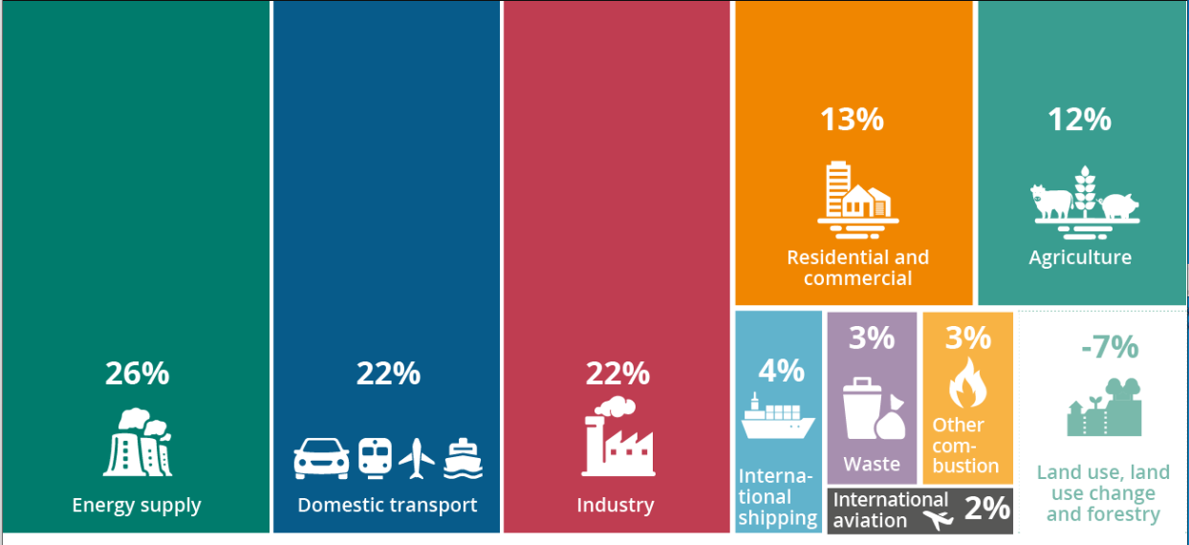
4.1 Changement climatique et gaz à effet de serre

Slide 73
4.1 Changement climatique et gaz à effet de serre
La température moyenne à la surface de la Terre est aujourd'hui supérieure d'environ 1,1 °C à ce qu'elle était à la fin des années 1800. Ce changement apparemment minime a eu un impact considérable : sécheresses intenses, pénurie d'eau, incendies graves, élévation du niveau de la mer, inondations, fonte des glaces polaires, tempêtes catastrophiques et déclin de la biodiversité.
À l'échelle mondiale, les deux principales caractéristiques du changement climatique sont les suivantes : modification du taux d'occurrence et de l'échelle des phénomènes météorologiques extrêmes, tels que les vagues de chaleur ou les précipitations, et changements à évolution lente tels que l'élévation du niveau de la mer, la disparition des glaciers et les modifications de l'écosystème.
Ces changements ont un impact négatif sur les rendements agricoles, réduisent potentiellement la qualité nutritionnelle des cultures et provoquent des perturbations dans la chaîne d'approvisionnement. Le passage des systèmes énergétiques des combustibles fossiles aux énergies renouvelables telles que le solaire ou l'éolien réduira les émissions à l'origine du changement climatique.
La séquestration du carbone est le processus de capture et de stockage du dioxyde de carbone atmosphérique. C'est l'une des méthodes permettant de réduire la quantité de dioxyde de carbone dans l'atmosphère, dans le but d'atténuer le changement climatique mondial. Le sol est un important réservoir de carbone (un endroit où le carbone peut être stocké). Le compostage contribue à la séquestration du carbone dans un environnement urbain.

Slide 74
Ressources
Exercice : listez 10 choses que vous pouvez faire chez vous pour réduire le changement climatique.
Site web : Qu'est-ce que le changement climatique ? https://www.un.org/en/climatechange/what-is-climate-change ;
Émissions de gaz à effet de serre par secteur source UE 2020 https://ec.europa.eu/eurostat/statistics-explained/index.php?title=File:Greenhouse_gas_emissions_by_source_sector,_EU,_2020.png
YouTube : Qu'est-ce que l'effet de serre ? https://www.youtube.com/watch?v=SN5-DnOHQmE
La réalité du changement climatique https://www.youtube.com/watch?v=SBjtO-0tbKU
Publication : Lal, R. 2004. Séquestration du carbone du sol pour atténuer le changement climatique. Geoderma. Vol 123 (1-2). P 1-22.
Slater, R. et al. 2007. Changement climatique, politique agricole et réduction de la pauvreté - que savons-nous ? https://sarpn.org/documents/d0002852/Climate_agriculture_poverty_ODI_Sept2007.pdf

Slide 75
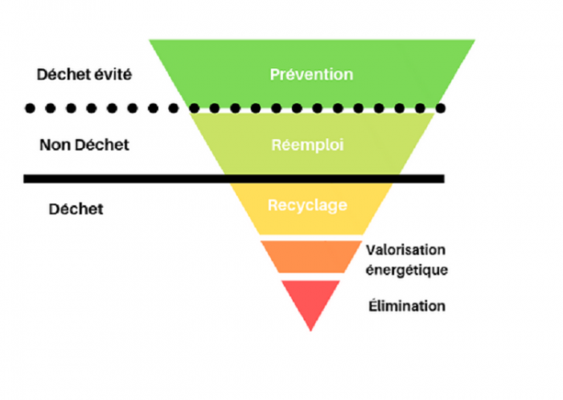
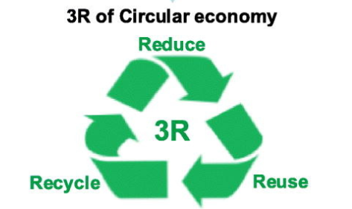
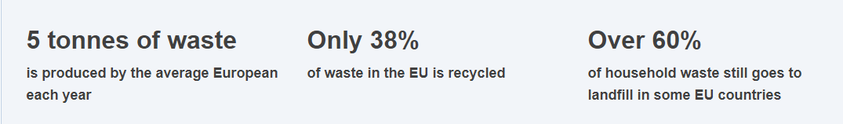
4.2 Législation sur la gestion des déchets

Slide 76
4.2 Législation sur la gestion des déchets
Selon la législation européenne, le terme "déchet" fait référence à ce qui est jeté et est défini comme "toute substance ou tout objet dont le détenteur se défait ou dont il a l'intention ou l'obligation de se défaire".
La gestion des déchets "désigne la collecte, le transport, la valorisation et l'élimination des déchets, ainsi que la supervision de ces opérations et la gestion des sites d'élimination". La gestion des déchets dans le respect de l'environnement et l'utilisation des matières secondaires qu'ils contiennent sont des éléments clés de la politique environnementale de l'UE.
La politique de l'UE en matière de déchets vise à protéger l'environnement et la santé humaine et à faciliter la transition de l'UE vers une économie circulaire. Elle fixe des objectifs et des cibles pour améliorer la gestion des déchets, stimuler l'innovation en matière de recyclage et limiter la mise en décharge. Cependant, le niveau de production de déchets dans l'UE dépend fortement du développement économique : plus un pays est riche, plus il produit de déchets. Les comportements de réduction, de réutilisation et de recyclage des déchets (les "3R") sont des outils de gestion des déchets largement acceptés.

Slide 77
4.2 Législation sur la gestion des déchets
La directive-cadre sur les déchets 2008/98/CE (DCE) est considérée comme une étape importante de la gestion moderne des déchets dans l'UE. Ce n'est qu'en 2008 que le concept de hiérarchie des déchets a été introduit dans le contexte de l'UE et qu'un ordre de priorité complet a été clairement défini pour les opérations de prévention et de gestion des déchets. Plus récemment, la directive 2018/851 a modifié la DCE en renforçant considérablement les exigences en matière de prévention des déchets.
Par rapport au cadre de l'économie circulaire des 3R, la hiérarchie des déchets tient particulièrement compte de l'ordre de priorité dans le traitement des déchets par le biais d'une pyramide à cinq niveaux allant de l'option la plus privilégiée, la "prévention", à l'option la moins privilégiée, l'"élimination" (c'est-à-dire en allant de l'option la moins dommageable pour l'environnement à celle qui a le plus d'impact sur l'environnement).

Slide 78
4.2 Législation sur la gestion des déchets
Toute entreprise ou organisme public produisant des déchets doit apporter la preuve qu'il applique la hiérarchie des déchets. Chaque pays européen dispose d'une législation nationale importante en ce qui concerne la réglementation des exigences relatives aux déchets. Contrairement aux déchets, les "sous-produits" sont des substances résultant d'un processus de production, dont l'objectif premier n'est pas la production de cet élément, mais qui peuvent être utilisées légalement sans effets néfastes sur l'environnement et la santé (par exemple, l'épandage de lisier pour la fertilisation des sols). La décision de savoir si une substance donnée est ou non un sous-produit doit être prise en premier lieu par le producteur de la substance, en collaboration avec les autorités nationales compétentes, sur la base de la législation nationale applicable transposant la directive-cadre sur l'eau.

Slide 79
4.2 Législation sur la gestion des déchets
La directive-cadre sur l'eau intègre le concept de fin de vie des déchets en définissant les conditions dans lesquelles les substances qui répondent à la définition des déchets peuvent, après avoir subi une opération de valorisation (y compris le recyclage), ne pas être considérées comme des déchets et sortir ainsi du champ d'application de la législation sur les déchets. Les déchets issus de la transformation des aliments peuvent inclure des sous-produits animaux (SPA), qui sont des matières d'origine animale non consommées par l'homme. Les SPA sont classés en trois catégories en fonction du risque.
Vérifiez auprès de votre fournisseur local de services de collecte des déchets et de votre organisme de réglementation les exigences en matière d'autorisations relatives aux déchets (permis, licences, certificat d'enregistrement, exigences en matière de séparation des déchets, etc. Des autorisations administratives importantes et des permis de planification de l'utilisation des sols peuvent être nécessaires pour les projets à l'échelle communautaire afin de traiter/stocker/recycler/récupérer ou éliminer les déchets. Les "effluents commerciaux" liquides produits sur le site peuvent également nécessiter une licence avant d'être déversés dans les stations d'épuration.

Slide 80
Ressources
Exercice : Où vont vos déchets ? Découvrez où et comment vos déchets sont recyclés, compostés ou mis en décharge.
Sites web : NEU Loi sur la gestion des déchets : https://eur-lex.europa.eu/EN/legal-content/summary/eu-waste-management-law.html#:~:text=La%20gestiondesdéchets%20doit%20être%20portée,par%20un%20opérateur%20officiellement%20reconnu%20. Déchets et recyclage https://environment.ec.europa.eu/topics/waste-and-recycling_en#:~:text=La%20directive%20cadre%20des%déchets%20est,de%20déchets%20nécessite%20des%20approches%spécifiques.
Foodwaste.ie
YouTube : La hiérarchie des déchets expliquée : https://www.youtube.com/watch?v=l3pZ4yqTv14
Étude de cas : Au Bon Transit, terre urbaine de Cork
Publication : Zhang, C. et al. 2022. An overview of the waste hierarchy framework for analyzing the circularity in construction and demolition waste management in Europe. Science of The Total Environment. Vol. 803
Minelgaitė, A. et Liobikienė, G. 2019. Waste problem in European Union and its influence on waste management behaviours, Science of The Total Environment. Vol. 667.

Slide 81
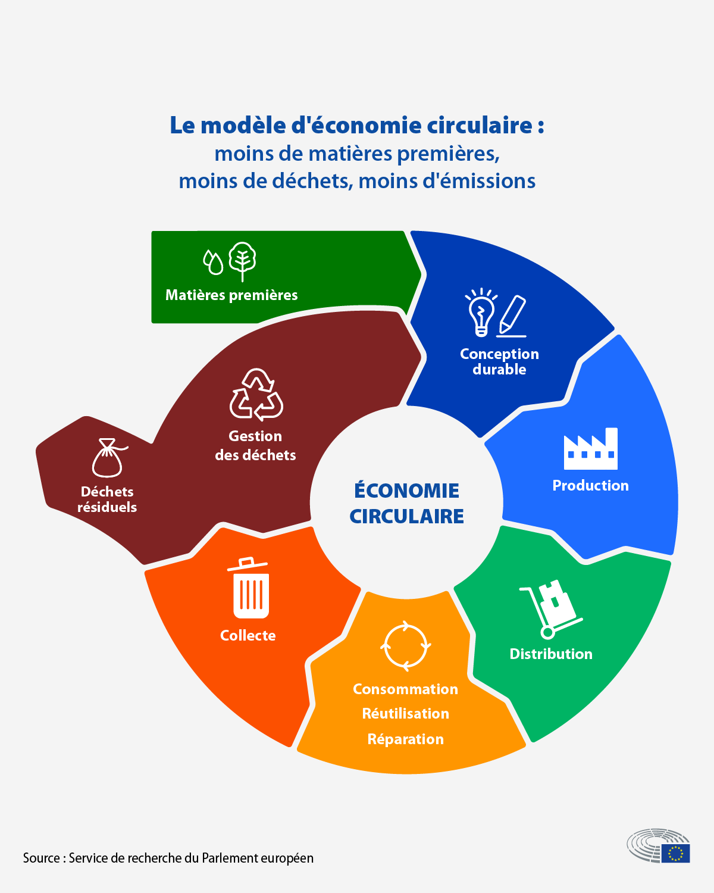
4.3 Économie circulaire - moins de déchets, moins d'émissions

Slide 82
4.3 Économie circulaire - moins de déchets, moins d'émissions
L'Union européenne produit plus de 2,2 milliards de tonnes de déchets par an. Elle met actuellement à jour sa législation sur la gestion des déchets afin de promouvoir le passage à un modèle plus durable, connu sous le nom d'économie circulaire. Alors que le monde se dirige vers son avenir urbain, le modèle économique linéaire, appelé "prendre, fabriquer et jeter", a atteint un niveau de croissance sans précédent, entraînant de graves risques pour l'approvisionnement en ressources et une forte pression sur la production de déchets.
L'"économie circulaire" est un modèle de production et de consommation qui implique le partage, la location, la réutilisation, la réparation, la remise à neuf et le recyclage des matériaux et produits existants le plus longtemps possible. De cette manière, le cycle de vie des produits est prolongé. L'économie circulaire ferme les boucles des écosystèmes industriels en appliquant le principe de réduction-réutilisation-recyclage (3R) qui empêche la production de déchets et transforme les déchets en ressources. En mars 2020, la Commission européenne a présenté le nouveau plan d'action pour l'économie circulaire, qui vise à promouvoir une conception plus durable des produits, à réduire les déchets et à responsabiliser les consommateurs, par exemple en créant un droit à la réparation.

Slide 83
4.3 Économie circulaire - moins de déchets, moins d'émissions
L'accent est mis sur les secteurs à forte intensité de ressources, tels que l'électronique et les TIC, les plastiques, les textiles et la construction. En novembre 2022, la Commission a proposé de nouvelles règles européennes sur les emballages. Elle vise à réduire les déchets d'emballage et à améliorer la conception des emballages, avec par exemple un étiquetage clair pour promouvoir la réutilisation et le recyclage, et appelle à une transition vers des plastiques biosourcés, biodégradables et compostables.
L'un des avantages de l'économie circulaire est la réduction des émissions annuelles totales de gaz à effet de serre. La création de produits plus efficaces et durables dès le départ contribuerait à réduire la consommation d'énergie et de ressources. Le passage à des produits plus fiables qui peuvent être réutilisés, améliorés et réparés réduirait la quantité de déchets.
Les emballages sont un problème croissant et, en moyenne, un Européen génère près de 180 kilos de déchets d'emballages par an. L'objectif est de s'attaquer aux emballages excessifs et d'améliorer leur conception afin de promouvoir la réutilisation et le recyclage.

Slide 84
4.3 Économie circulaire - moins de déchets, moins d'émissions
L'économie circulaire sera réalisée par :
modérer notre consommation ;
l'allongement de la durée de vie des produits ; et
le recyclage de matériaux précieux.
L'augmentation de l'efficacité des ressources, la prévention de la production de déchets et l'utilisation des déchets comme ressource sont des stratégies importantes sur la voie de l'économie circulaire.

Slide 85
Ressources
Exercice : listez les moyens de réduire les déchets dans votre maison et dans votre ferme urbaine.
Sites web : Économie circulaire : définition, importance et avantages https://www.europarl.europa.eu/news/en/headlines/economy/20151201STO05603/circular-economy-definition-importance-and-benefits#:~:text=Que%20est%20l'économie%20circulaire,produits%20aussi%20longtemps%20que20possible. Économie circulaire : https://www.eea.europa.eu/en/topics/in-depth/circular-economy Plan d'action pour l'économie circulaire : https://environment.ec.europa.eu/strategy/circular-economy-action-plan_en
YouTube : Économie circulaire des déchets : https://www.youtube.com/watch?v=EMKFelpYHjM ;
Etude de cas : Green Connect ; Rediscovery Centre New Urban Trade Sheet : Mécanicien de cycles réutilisés ; égoutier de tissus réutilisés ; fabricant de sol ; métaboliseur urbain, consultant en zéro déchet
Publication : Zisopoulos, F.K. 2022. Quelle est la solidité de l'économie circulaire en Europe ? Une analyse de l'ascendance avec les données d'Eurostat entre 2010 et 2018. Ressources, conservation et recyclage. Vol 178.

Slide 86
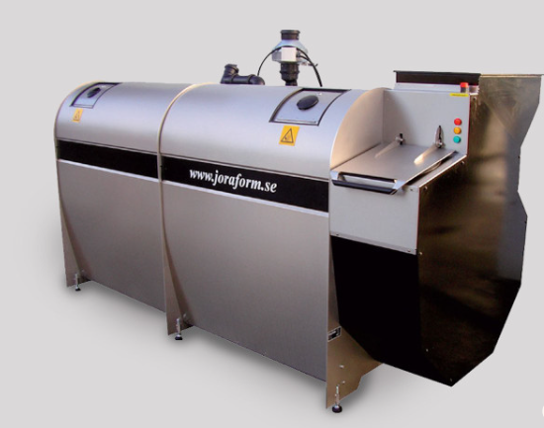
4.4 Compostage et digestion anaérobie

Slide 87
4.4 Compostage et digestion anaérobie
Les déchets alimentaires et paysagers peuvent constituer un problème environnemental et économique s'ils ne sont pas gérés correctement. La FAO estime que 14 % de la nourriture mondiale continue d'être perdue après la récolte et avant qu'elle n'arrive dans les magasins.
En outre, 17 % de nos aliments sont gaspillés dans le commerce de détail et par les consommateurs, en particulier dans les ménages. Cela représente près d'un tiers des ressources alimentaires perdues !
Les pertes et les déchets alimentaires sont également responsables de 8 à 10 % des émissions mondiales de gaz à effet de serre (GES). L'impact environnemental des déchets alimentaires et organiques peut être atténué par la décomposition.

Slide 88
4.4 Compostage et digestion anaérobie
Le compostage consiste à superposer des déchets verts riches en azote (tontes de pelouse, feuilles, tontes de gazon, paille, déchets de cuisine, fumier) à des déchets bruns riches en carbone (papier, feuilles sèches, bâtons, petites branches), puis à laisser le temps et l'action biologique s'exercer pour qu'ils se décomposent. Le compostage prend de nombreuses formes, du simple tas de compost froid utilisé par les jardiniers amateurs, à l'andain de compostage chaud retourné, en passant par les cuves de compostage chaud soigneusement contrôlées et entièrement fermées. Le compostage est un processus aérobie, l'oxygène est donc essentiel à son succès.
Le compostage est le plus efficace lorsque le taux d'humidité est d'environ 50 %, ce qui permet la formation d'un biofilm autour de chaque particule du tas de compost. L'air se déplace à travers le tas de compost structurellement poreux et traverse la limite de la couche d'eau pour fournir de l'air aux microbes vivant à la surface de la particule.

Slide 89
4.4 Compostage et digestion anaérobie
Le compostage est essentiellement un processus discontinu, dans lequel les matières premières sont mélangées, la dégradation commence et produit de la chaleur, et après un certain temps, la matière organique est stabilisée et il n'y a plus de biodégradation. La digestion est un processus un peu plus complexe que le compostage, où la matière organique est décomposée par les étapes séquentielles de l'hydrolyse, de l'acidogénèse (production d'acides), de l'acétogénèse (production d'acide acétique) et de la méthanogénèse (production de méthane).
Les matières compostées peuvent être prêtes en 4 à 8 semaines dans les composteurs commerciaux ou plus longtemps dans les simples composteurs domestiques à froid. Le compost est considéré comme un conditionneur de sol plutôt qu'un engrais et la matière organique est un amendement précieux du sol car elle peut améliorer la structure du sol, favoriser l'activité microbienne nécessaire dans le sol, attirer des insectes bénéfiques tels que les vers de terre et supprimer plusieurs maladies nées dans le sol.

Slide 90
4.4 Compostage et digestion anaérobie
Le compost conserve ses nutriments sous forme organique ou à libération lente, ce qui permet de les mettre à disposition tout au long de la saison de croissance. L'un des principaux problèmes du compostage, en particulier du compostage à chaud, est de s'assurer que le rapport entre le carbone et l'azote se situe dans la fourchette idéale d'environ 25-30:1 (C:N). S'il y a trop d'azote dans le matériau, par exemple s'il y a trop de feuilles vertes (qui contiennent aussi beaucoup d'eau), le compostage échoue souvent et il en résulte une putréfaction anaérobie. S'il y a trop de matières riches en carbone, comme le bois ou la paille, les microbes sont incapables d'utiliser tout le carbone et la décomposition prend beaucoup de temps.
Les températures élevées produites pendant le compostage à chaud peuvent tuer les microbes nocifs, tels que les agents pathogènes humains, animaux et végétaux, et tuer ou désactiver d'autres matières indésirables telles que les graines de mauvaises herbes et les pesticides agricoles.

Slide 91
4.4 Compostage et digestion anaérobie
La digestion anaérobie produit du méthane comme sous-produit, qui peut être utilisé comme biogaz, et un digestat (un mélange humide qui est généralement séparé en un solide et un liquide) qui est utilisé comme amendement/engrais riche en nutriments. Les systèmes de digestion fonctionnent de manière optimale lorsque le taux d'humidité est de 100 %, afin que tous les pores entre les particules soient remplis et que l'air ne puisse pas atteindre les microbes anaérobies.
Contrairement au compost, la digestion anaérobie produit le plus de biogaz lorsque le système est alimenté en continu. Les digesteurs qui fonctionnent à des températures thermophiles (45-55°C) produisent plus de biogaz et réduisent plus de solides volatils que les digesteurs qui fonctionnent à des températures mésophiles (35-40°C).

Slide 92
4.4 Compostage et digestion anaérobie
Fermentation : Le bokashi est originaire du Japon et se traduit par "matière organique fermentée" ; il s'agit également d'un processus anaérobie. Alors que le compostage permet à la matière organique de se décomposer et de se dégrader, le bokashi consiste essentiellement à "décaper" vos déchets de cuisine pour les amener à un état pré-compost. La fermentation nécessite normalement l'ajout de cultures de démarrage de microbes afin de s'assurer que les bonnes espèces sont présentes en quantité suffisante pour que la fermentation se déroule comme souhaité. Le processus prend environ 4 semaines pour produire du compost.
La législation sur la gestion des déchets s'applique aux installations de compostage et l'autorisation requise dépend de la taille et de la nature du compostage. Tous les déchets de cuisine et de table sont considérés comme des "sous-produits animaux de catégorie 3" en vertu de la législation européenne. La législation exige que tous les déchets de cuisine soient compostés à haute température.
conformément aux normes fixées par la législation.

Slide 93
Ressources
Exercice : découvrez comment réaliser un lit de compostage en "lasagnes".
Sites web : Lutter contre les pertes et les déchets alimentaires : Une triple opportunité https://www.fao.org/newsroom/detail/FAO-UNEP-agriculture-environment-food-loss-waste-day-2022/en. Bokashi vs Compost : https://thepotagerproject.com/bokashi-vs-compost/.
Système de composition commerciale Joraform : https://www.quickcrop.ie/products/joraform-jk5100.html
USEPA Basic Information about Anaerobic Digestion https://www.epa.gov/anaerobic-digestion/basic-information-about-anaerobic-digestion-ad#:~:text=The%20material%20this%20left,used%20as%20fertilizer%20for%20crops.
YouTube : Compostage CUSP : https://www.youtube.com/watch?v=aahihueN_BA ;
Joraform JK 5100 Easy Compost https://www.youtube.com/watch?v=jhR5-jrbJDU
Étude de cas : Sol urbain en liège ; L'ilo ; Phares New Urban Trade Sheet : Soil Maker ; Collecting & Composting Broker ;
Publication : Salihoglu, G. et al. 2018. Pertes alimentaires et gestion des déchets en Turquie. Bioresource Technology Vol 248. P. 88-99. Merfield, C. N. (2013). Traitement des "déchets" de préparation des aliments par fermentation Bokashi vs. compostage pour l'épandage sur les cultures : A feasibility and scoping review. Lincoln, Nouvelle-Zélande : The BHU Future Farming Centre : 23
Croker, C. 2014. Aerobic Composting and Anaerobic digestion. https://www.biocycle.netaerobic-composting-and-anaerobic-digestion/#:~:text=Composting%20systems%20use%20bacteria%2C%20fungi,%2Dproducing%20microbes%20(methanogens).

Slide 94
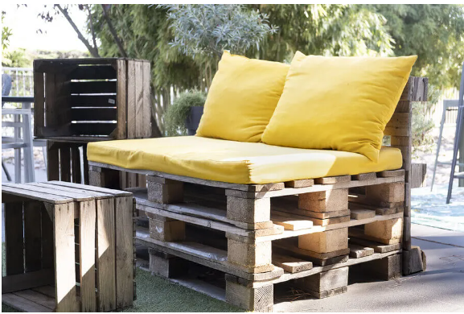
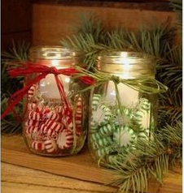
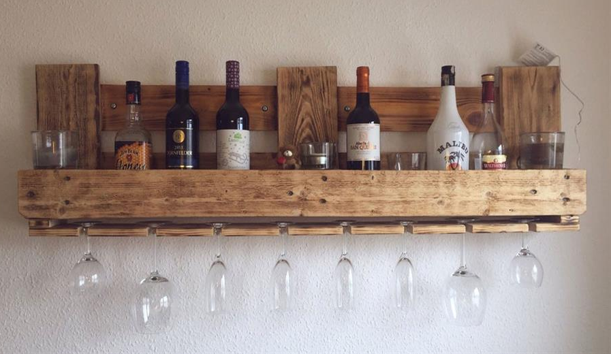
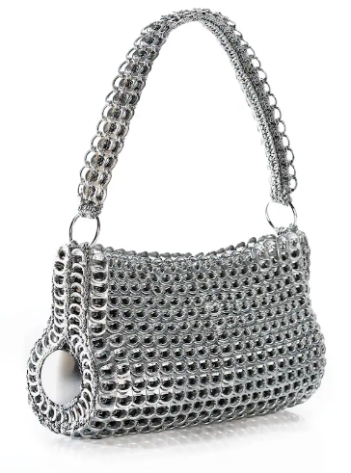
4.5 Économie circulaire :
Upcycling - un processus créatif

Slide 95
4.5 Économie circulaire :
Upcycling - un processus créatif
L'upcycling est une composante du modèle d'économie circulaire, qui vise à dissocier la croissance économique de la consommation de ressources et de la production de déchets.
Recyclage et Upcycling : Le recyclage implique la destruction des déchets afin de créer quelque chose de nouveau, tandis que l'upcycling prend les déchets et crée quelque chose de nouveau et d'utile à partir de leur état actuel. Lors du recyclage, la forme originale est conservée et l'objet est reconnaissable, on peut voir ce qu'il a été et ce qu'il est devenu. Par exemple, un pot de confiture peut être recyclé en bouteille de verre, en rangement de bureau, en porte-brosse de maquillage, en bougeoir, etc. Parmi les autres idées de recyclage, citons la fabrication de sacs à main à partir de tirettes de canettes de soda, de meubles à partir de caisses, de jouets à partir de vieux vêtements - la liste est infinie !

Slide 96
4.5 Économie circulaire :
Upcycling - un processus créatif
Le recyclage est un processus créatif qui consiste à trouver un nouvel usage ou une nouvelle finalité à un objet précédemment mis au rebut. Il s'agit de prendre un objet qui serait autrement gaspillé et de l'améliorer d'une manière ou d'une autre pour le rendre à nouveau utile. Cependant, le recyclage ne se limite pas à l'amélioration ou à la rénovation d'objets pour en faire des versions améliorées d'eux-mêmes ; les objets sont souvent réutilisés pour remplir une fonction complètement différente. L'upcycling est basé sur la consommation durable et l'idée principale est de revitaliser les vieux matériaux en les plaçant dans de nouvelles constellations et en suggérant de nouvelles façons de les utiliser, tout en gardant leur essence intacte en tant que principale caractéristique de valeur ajoutée du processus.
Ce qui ne peut pas être recyclé : Les articles dont l'utilisation est devenue dangereuse car ils contiennent des matières dangereuses, par exemple de la mousse qui est toxique lorsqu'elle est brûlée. Les métaux comme le cuivre et l'aluminium peuvent avoir plus de valeur s'ils sont recyclés que s'ils sont revalorisés.

Slide 97
Ressources
Exercice : regardez dans vos poubelles de recyclage, sélectionnez quelques articles et utilisez Google pour trouver des idées sur la façon dont ils peuvent être recyclés.
Sites web : Recyclage et Upcycling : Quelle est la différence ? https://www.diversitech-global.com/post/recycling-vs-upcycling#:~:text=Recycling%20involves%20the%20destruction%20of,also%20what%20it%20has%20become.
Matériaux recyclés pour une économie circulaire en Europe https://tocco.earth/article/upcycled-materials-for-circular-economy-Europe/
Upcycler des pots de confiture https://www.pinterest.co.uk/duffydancer/upcycle-jam-jars/ ;
86 idées d'upcycling pour transformer vos vieilles affaires https://www.loveproperty.com/gallerylist/71768/86-upcycling-ideas-to-transform-your-old-stuff
YouTube : L'argent des poubelles : https://www.youtube.com/watch?v=3PYYadvwkOo
Étude de cas : Rediscover Centre Ballymun, Zone Sensible, Cartiera. Nouvelle fiche commerciale urbaine : Upcycling Artisan
Publication : Wegener, C., 2016. Upcycling. Dans Creativity-A New Vocabulary (pp. 181-188). Londres : Palgrave Macmillan UK.

Slide 98
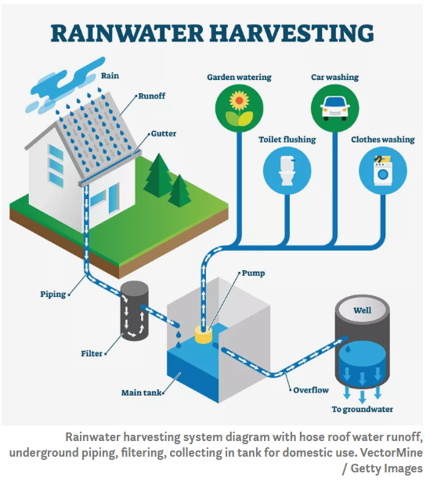
4.6 Récupération de l'eau de pluie

Slide 99
4.6 Récupération de l'eau de pluie
La collecte des eaux de pluie est définie comme la collecte et le stockage de l'eau qui s'écoule des surfaces sur lesquelles la pluie est tombée directement. Une zone de collecte (par exemple, un parking, un toit) est nécessaire et l'eau de pluie est détournée vers une zone de stockage (par exemple, un réservoir, un étang) via un système d'adduction d'eau (par exemple, des gouttières, des tuyaux de descente) où elle peut être utilisée pour irriguer les plantes via un système de distribution (par exemple, un tuyau, une canalisation, un système de goutte-à-goutte). Des systèmes de filtration et de traitement peuvent être ajoutés pour rendre l'eau potable pour les animaux et les humains. Des pompes peuvent être ajoutées lorsque les systèmes ne peuvent pas être alimentés par gravité. Les données sur la profondeur mensuelle de l'eau de pluie peuvent être obtenues à partir des données hydrologiques de votre service météorologique national. En règle générale, 1 mm de pluie recueillie sur 1m² de toit produit 1 litre d'eau. La quantité d'eau nécessaire à vos plantes dépend du taux d'évapotranspiration de la plante. Pour une utilisation plus efficace de l'eau récoltée, regroupez les plantes ayant des besoins en eau similaires. Veillez à ce que l'eau soit distribuée à toutes les zones plantées. L'eau collectée dans n'importe quelle zone de captage peut être distribuée dans n'importe quelle zone paysagère ; toutefois, pour économiser des efforts et de l'argent, placez le stockage près des plantes qui ont besoin d'eau et plus haut que la zone plantée pour tirer parti de l'écoulement par gravité.

Slide 100
4.6 Récupération de l'eau de pluie
Dimensionnez votre (vos) récipient(s) de stockage de manière à ce qu'il(s) puisse(nt) contenir la quantité calculée. Les grands tonneaux/étangs de pluie et les robinets de grand diamètre sont essentiels. Lorsque le terrain est en pente, l'utilisation de rigoles est efficace pour ralentir le ruissellement des eaux de pluie. Les rigoles peuvent canaliser l'eau vers une zone de plantation et collecter la matière organique des feuilles, etc., ce qui constitue une bonne source d'eau et d'éléments nutritifs pour le sol environnant.
Les conteneurs/réservoirs de stockage doivent être opaques et, si possible, protégés de la lumière directe du soleil afin d'éviter la prolifération des algues. Le fait de peindre les récipients de stockage en noir empêchera la photosynthèse. Les moustiques peuvent pondre leurs œufs dans l'eau libre. Les récipients de stockage doivent être couverts pour empêcher les moustiques de se reproduire et les débris de pénétrer dans le récipient de stockage, être protégés des enfants et porter une étiquette indiquant clairement qu'ils sont impropres à la consommation. Une inspection et un entretien (nettoyage) réguliers sont essentiels. Il est important d'avoir un tuyau de trop-plein qui évacue l'excès d'eau du réservoir lorsqu'il est plein.

Slide 101
4.6 Récupération de l'eau de pluie
Le tuyau de trop-plein doit être placé à environ un centimètre en dessous du rebord de la citerne afin que l'eau passe par le tuyau de trop-plein au lieu de se déverser par-dessus le rebord de la citerne. Si tous les réservoirs de stockage sont pleins et que les précipitations se poursuivent, il faut trouver un autre moyen de stocker l'eau supplémentaire.
Une pelouse concave serait idéale comme zone de rétention du trop-plein, permettant à l'eau de pluie de s'infiltrer lentement dans le sol.

Slide 102
Ressources
Exercice : identifiez les zones de captage (toits, etc.) dans votre exploitation et élaborez un plan pour un système simple de collecte de l'eau de pluie.
Sites web : https://rainharvesting.com.au /. Un guide pour débutants sur la récupération de l'eau de pluie https://www.treehugger.com/beginners-guide-to-rainwater-harvesting-5089884
YouTube : Évitez ces 5 erreurs lors de la collecte de l'eau de pluie | Ce que les livres ne vous disent pas https://www.youtube.com/watch?v=w8Ow7PmEUbM
Système de récupération de l'eau de pluie de la ferme urbaine : https://www.youtube.com/shorts/4MpFhehrwww
Étude de cas : La Ferme Du Trichon.
Publication : Waterfall, P., 2006. Récupérer l'eau de pluie pour l'aménagement paysager.

Slide 103
05
Certification
Félicitations pour avoir terminé le cours !

Slide 104
CERTIFICAT D'ACHÈVEMENT
Présenté à
[ Insérez votre nom ici ! ]
pour l'achèvement avec succès de la
NATURE Module 2
Guides Peer to Peer - Guides pratiques
dans le domaine de l'agriculture urbaine communautaire
www.natureproject.info
NATURE présente cette
Certificat de fin d'études
à
_____________________________
Pour l'achèvement avec succès de la
NATURE Module 1
Guide du formateur - Formation des adultes vulnérables à l'agriculture urbaine communautaire
Notes:
Inscrivez votre nom sur ce certificat à l'endroit où il est indiqué " [insérez votre nom ici] "

Slide 105

Merci de votre attention
Vous avez terminé le module 2
www.natureproject.info

